Slide 1
WORK UPDATE
内容汇报-2
2026/11

Slide 2
汇报内容
CONTENTS
目录
01
EPInformer
02
scBaseCount
03
其他学习内容
02

Slide 3
01
EPInformer
EPInformer: scalable and integrative prediction of gene expression from
promoter-enhancer sequences with multimodal epigenomic profiles
Jiecong Lin, Zhijian Li Luca Pinello, Yajie Zhao ,RuibangLuo
Nature Communication, 2026
03

Slide 4
01 EPInformer
1. EPInformer
1.1
模型方法
1.2
figure解读
1.3
复现限制
04

Slide 5
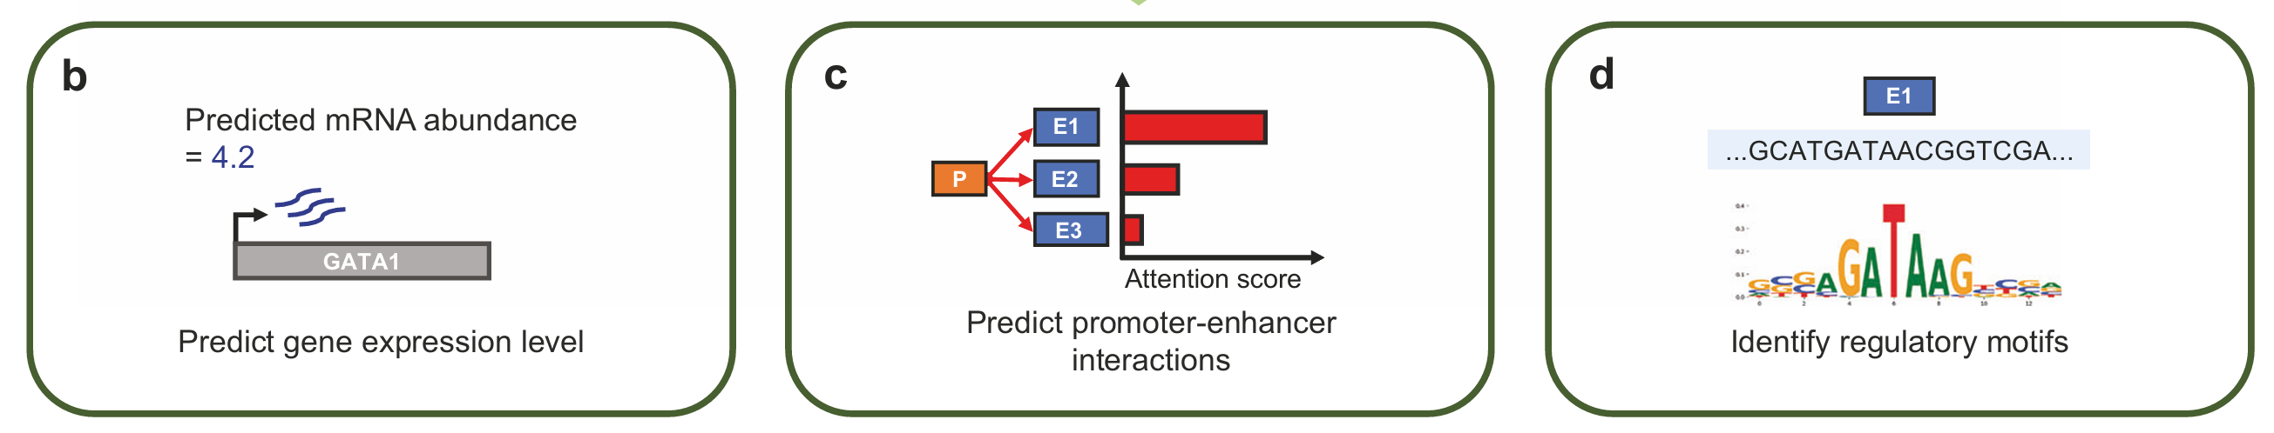
01 EPInformer
1.0 Abstract
基于多模态表观基因组谱，从启动子-增强子序列进行可扩展且集成的基因表达预测
给定某个细胞类型，一个基因的启动子、候选增强子及其表观组和空间信息
↓
预测基因的表达量
EPInformer ：Enhancer–Promoter Interaction + Transformer（CNN + Transformer）
使用启动子-增强子序列、表观基因组信号和染色质接触准确预测基因表达水平
高效识别细胞类型特异性增强子基因相互作用，并通过 CRISPR 扰动实验验证
精确预测增强子活性并从序列中识别转录因子结合基序
05

Slide 6
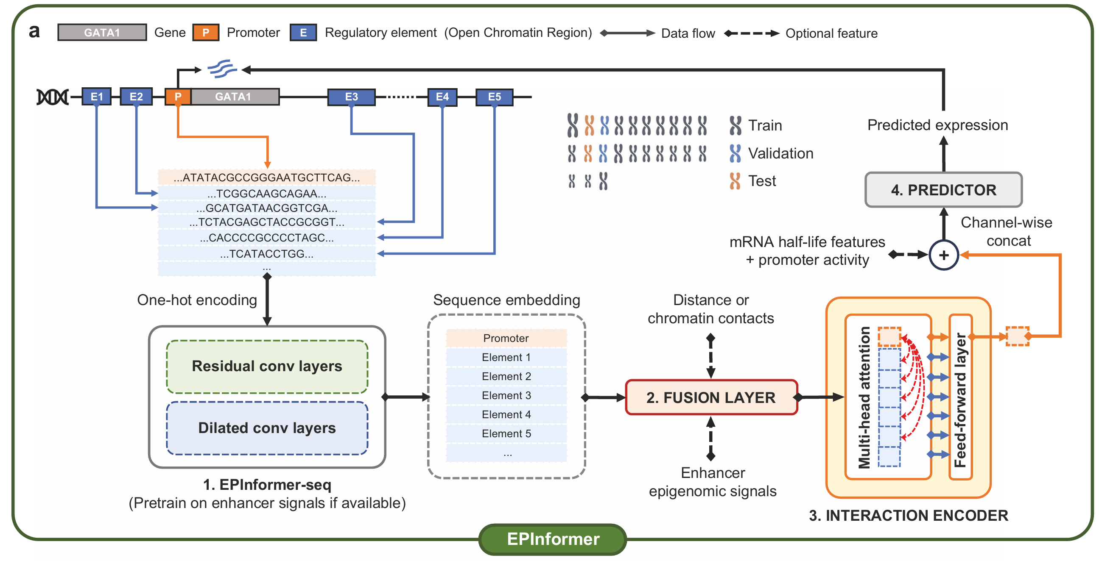
01 EPInformer
1.1 模型方法
序列编码器 (EPInformer-seq)
↓
特征融合层
↓
启动子-增强子相互作用编码器
↓
预测模块
Figure 1
06

Slide 7
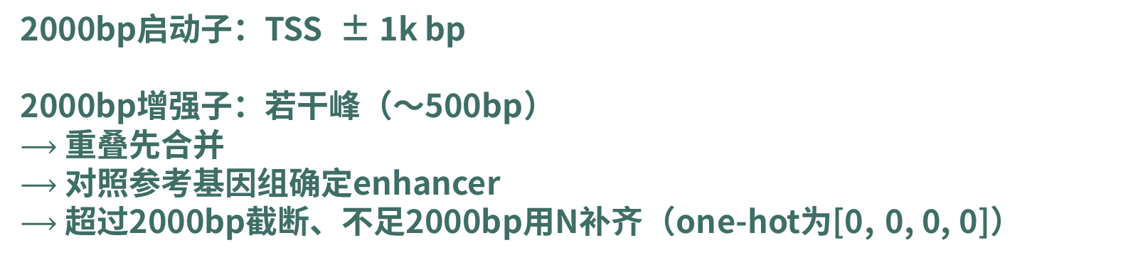

EPInformer-seq
01 EPInformer
启动子 $⟶$ 候选增强子：Activity-by-Contact Score
$$ABC_{E,G}=\frac{A_{E}×C_{E,G}}{\sum_{e∈E_{G}}{A_{e}}×C_{e,G}}$$
$A_{e}$ : 所有候选元件， $C_{E,G}$: 三维空间接触频率
Input：启动子（1*2000bp）+若干增强子（60*2000bp）
2000bp启动子：TSS ± 1k bp
2000bp增强子：若干峰（～500bp）
$⟶$ 重叠先合并
$⟶$ 对照参考基因组确定enhancer
$⟶$ 超过2000bp截断、不足2000bp用N补齐（one-hot为[0, 0, 0, 0]）
one-hot: ACGT $⟶$ [1, 0, 0, 0] [0, 1, 0, 0] [0, 0, 1, 0] [0, 0, 0, 1]
input: [Batchsize, 61, 2000, 4]
07

Slide 8
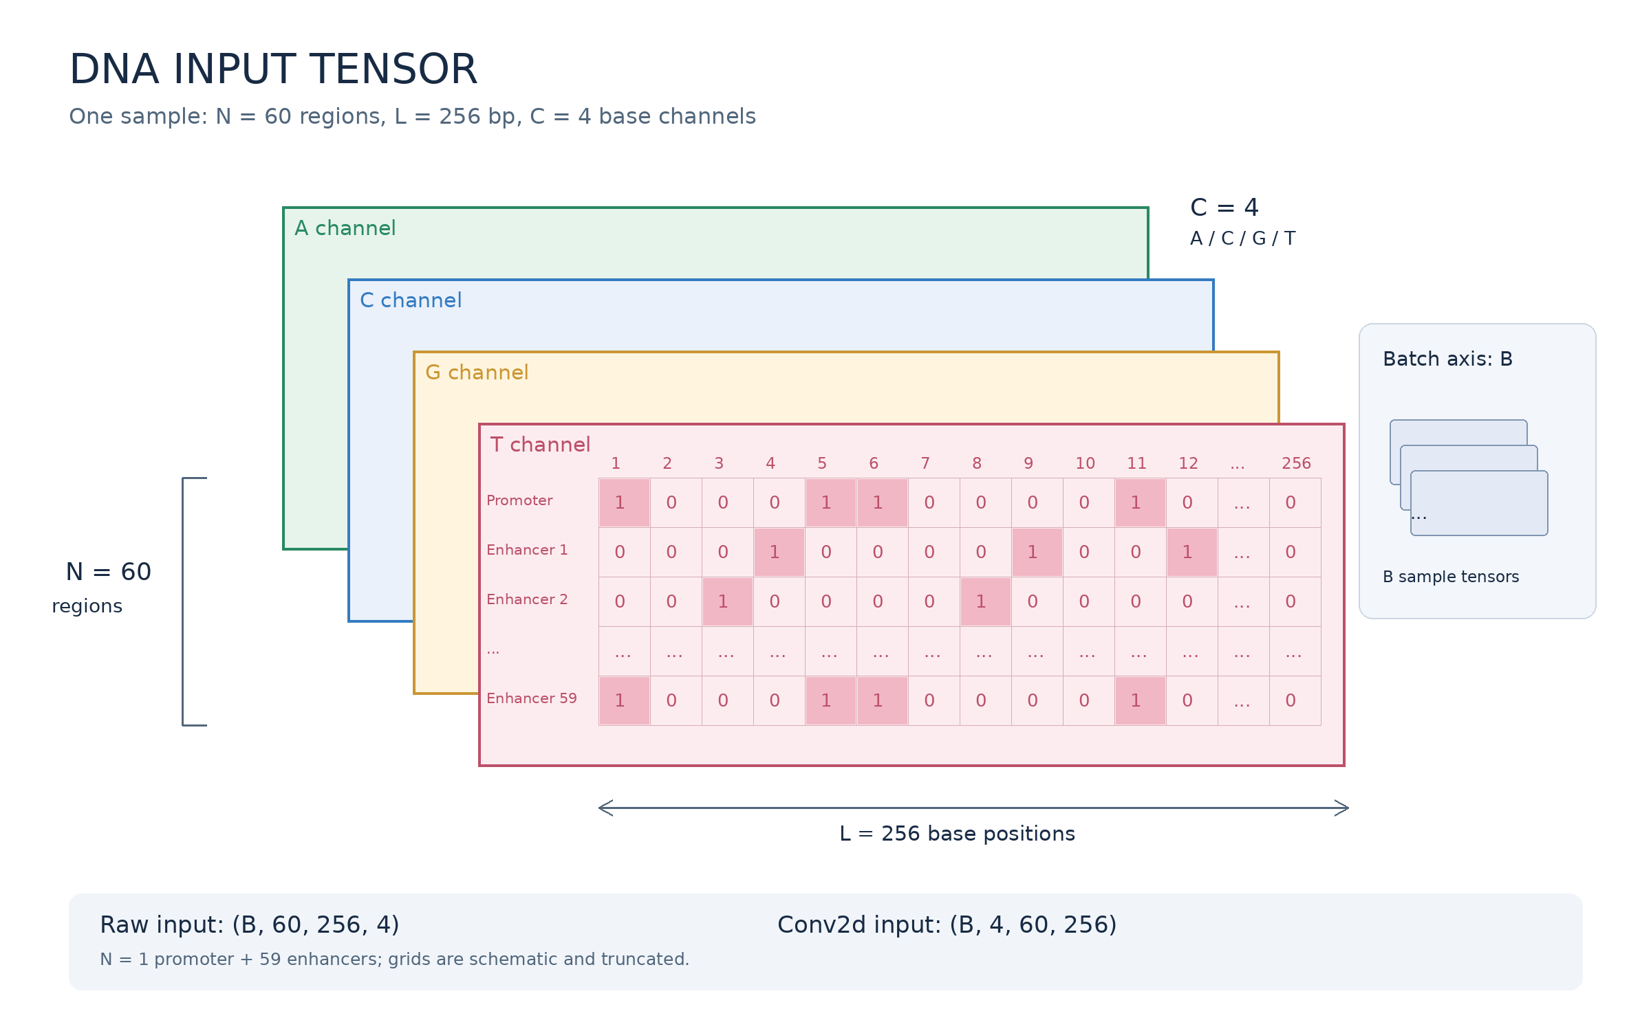
08

Slide 9
seq_256bp_encoder：
256 bp 的 DNA 序列→卷积提取局部序列模式→池化压缩序列长度 ，该类没有强制长度为256，后续输入2000bp也能正常进行
enhancer_predictor_256bp： （用于活性预测）
输入一条 256 bp 的增强子序列，输出一个预测的增强子活性数值
enhancer_classifier_256bp：（用于活性预测）
如果最后返回值多加一个sigmoid，作为分类器
ContinuousValueEncoder：（未使用）
把(Batch, N)共Batch*N个数值都转换成 d 维的特征向量
MHAttention_encoderLayer：
输入启动子和增强子的特征向量，通过多头自注意力交换信息，再通过前馈网络加工每个区域的特征，张量形状没有改变，但每个区域的特征已经根据注意力关系进行了更新 ，得到启动子学习候选增强子信息后的新特征，以及启动子与各个增强子的相关权重
MHAttention_encoderLayer_noLN：
去掉了 LayerNorm，所以名字叫 noLN；同时调整了前馈网络的宽度，并加入 Dropout 默认的输入维度为(batch, N, 2048)
C:\Users\Yeliang\Documents\d2l learning pytorch\self\EPInformer.ipynb
09

Slide 10
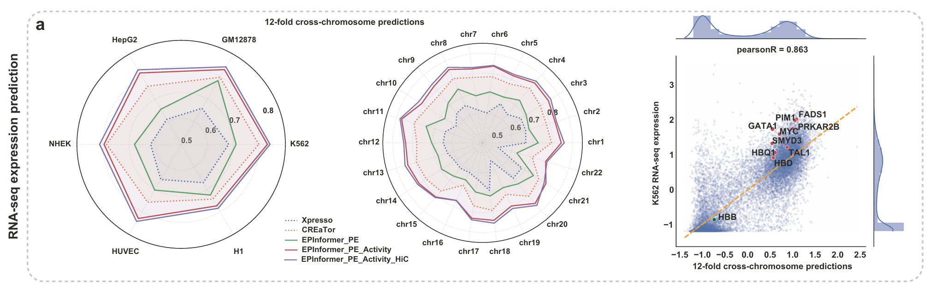
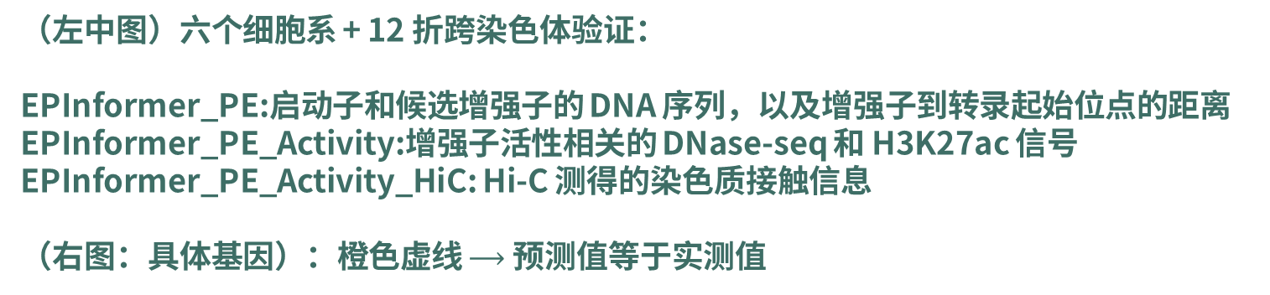
01 EPInformer
1.2 figure解读
2a.
（左中图）六个细胞系 + 12 折跨染色体验证：
EPInformer_PE:启动子和候选增强子的 DNA 序列，以及增强子到转录起始位点的距离
EPInformer_PE_Activity:增强子活性相关的 DNase-seq 和 H3K27ac 信号
EPInformer_PE_Activity_HiC: Hi-C 测得的染色质接触信息
（右图：具体基因）：橙色虚线 $⟶$ 预测值等于实测值
10

Slide 11
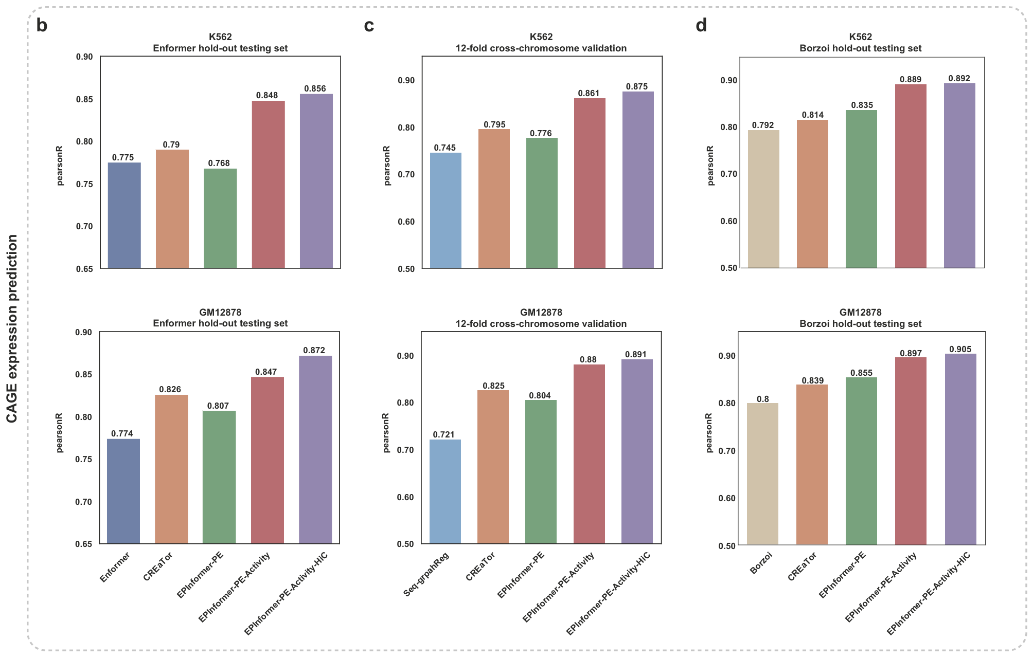
Figure 2b~d：CAGE(Cap Analysis of Gene Expression)信息预测
01 EPInformer
RNA 在转录后会在 5′ 端加上帽结构。CAGE 利用这个结构捕获 RNA 的 5′ 端，测序后把这些短序列比对回基因组。大量读段的 5′ 端如果集中在某个位置，就会形成一个 CAGE 峰。
评估模型能否估计基因转录起始位点附近的转录活性
b~d：三种不同数据划分
11

Slide 12
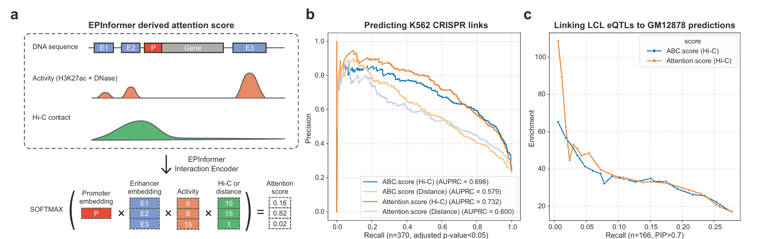
Figure 3a~c：按score给候选增强子排序
01 EPInformer
Attention Score(Hi-C or Distance) = softmax(Enhancer向量匹配分数*增强子活性*(Hi-C or Distance) )
Hi-C：坐标接触值；Distance：真实长度距离d，1/d
b：召回率-精确率，数据：K562-CRISPR
c：增强子与基因的遗传学关联证据，eQTL：与基因表达差异相关的遗传位点
12

Slide 13
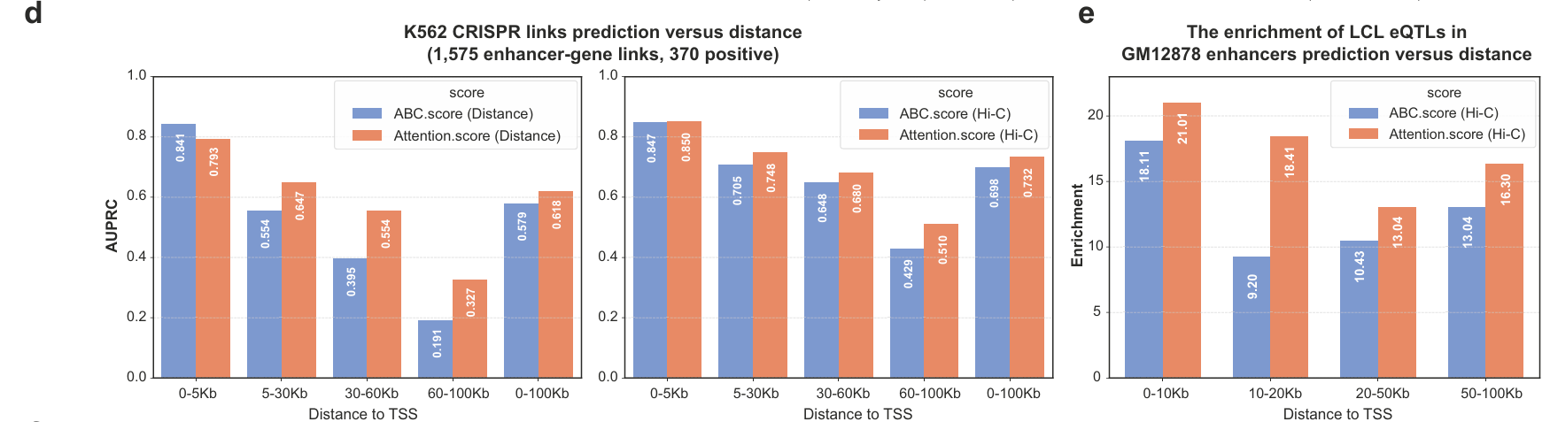
Figure 3d~e
01 EPInformer
按到TSS的Distance划分，可视化figure 3c的不同socre预测效果
13

Slide 14
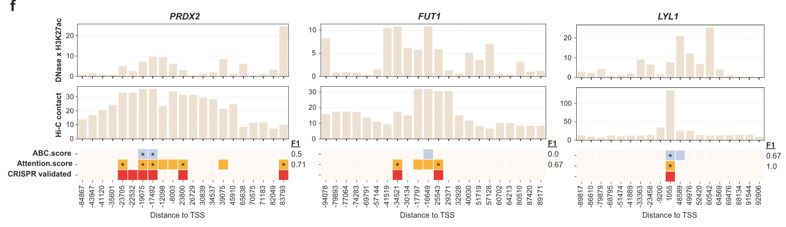
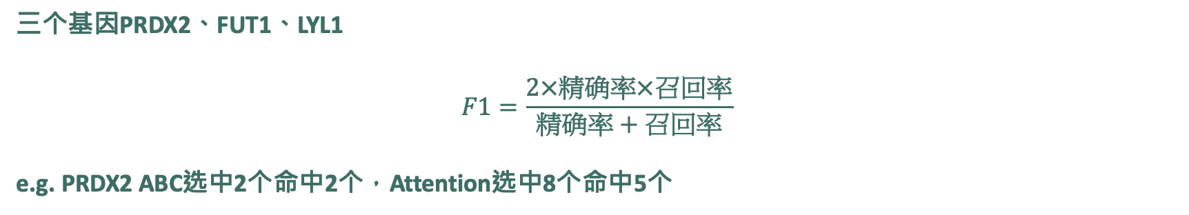
Figure 3f
01 EPInformer
三个基因PRDX2、FUT1、LYL1
$$F1=\frac{2×\text{精确率}×\text{召回率}}{\text{精确率}+\text{召回率}}$$
e.g. PRDX2 ABC选中2个命中2个，Attention选中8个命中5个
14

Slide 15
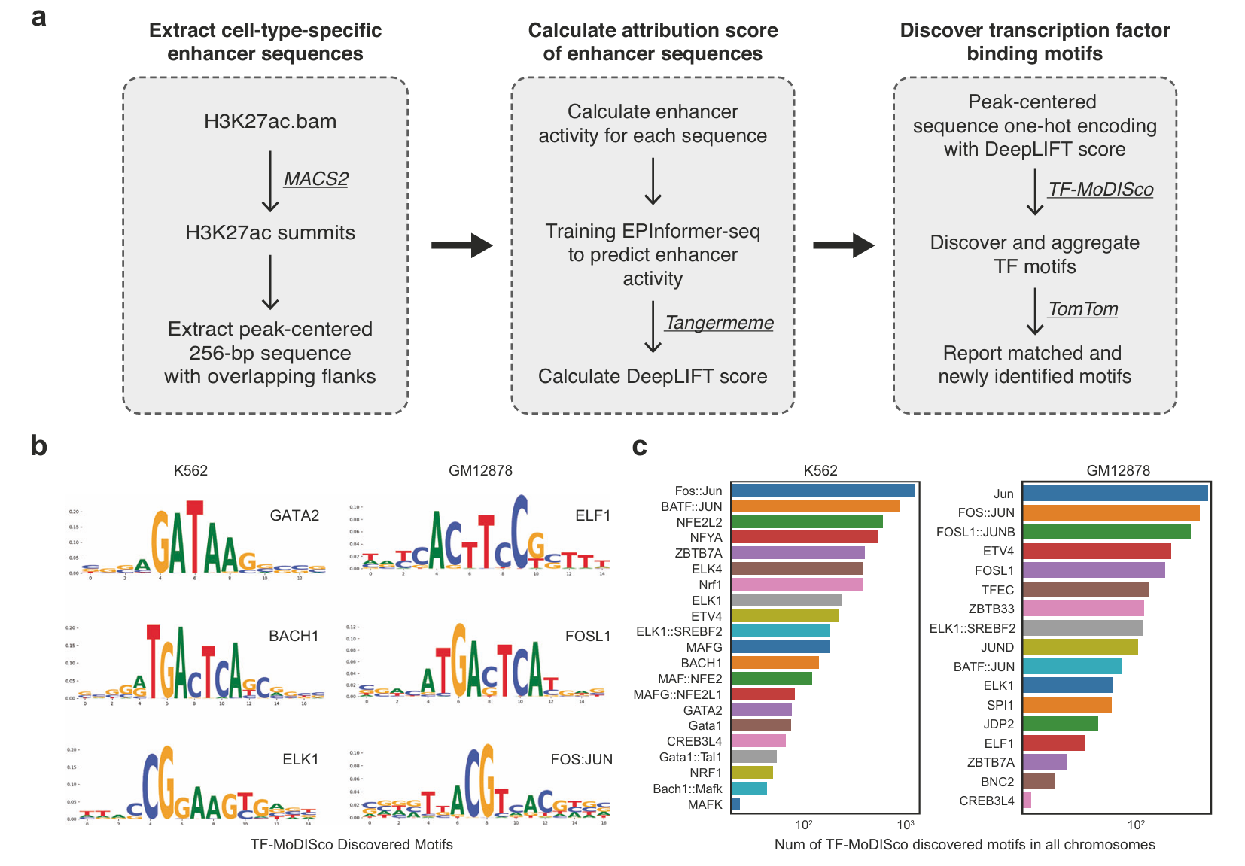
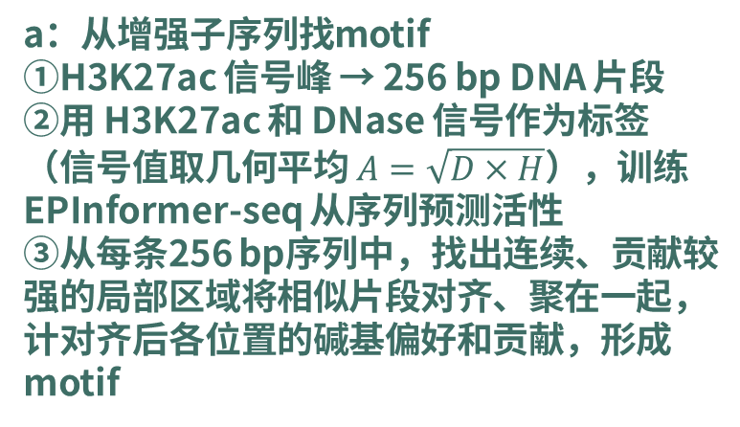
Figure 4a~c
01 EPInformer
a：从增强子序列找motif
①H3K27ac 信号峰 → 256 bp DNA 片段
②用 H3K27ac 和 DNase 信号作为标签
（信号值取几何平均$A=\sqrt{D×H}$），训练 EPInformer-seq 从序列预测活性
③从每条256 bp序列中，找出连续、贡献较强的局部区域将相似片段对齐、聚在一起，计对齐后各位置的碱基偏好和贡献，形成 motif
b：序列标志图
找到的各基因的序列模式
c：数量排名
两细胞系中识别到的基因对应的motif
15

Slide 16
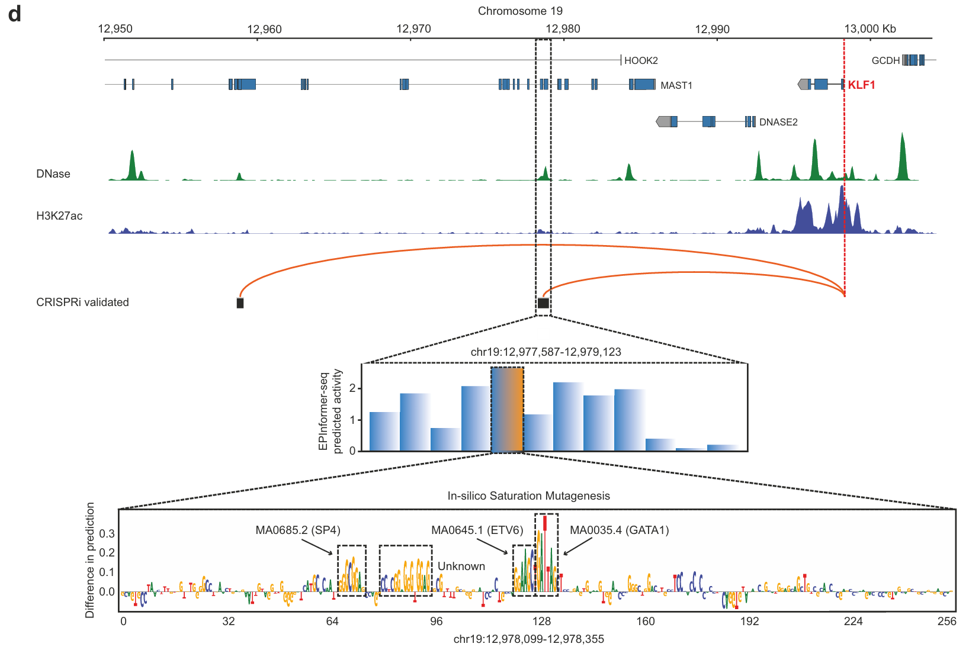
Figure 4d
01 EPInformer
d：KLF1 案例
基因组层：先定位 KLF1 的 TSS、DNase 与 H3K27ac 轨道及 CRISPRi 支持的调控连接。
元件层：放大一个增强子区域，对滑动的 256 bp 窗口预测活性；较高柱表示该窗口的模型预测活性较高，
碱基层：选定窗口计算机模拟突变，比较每个位置替换碱基前后的预测变化，再辨认与 SP4、ETV6、GATA1 等匹配的模式及未知模式。
字母越高表示替换该位点带来的影响越大
16

Slide 17
01 EPInformer
1.3复现限制
The ABC links and HDF5 encoding stages are CPU/memory-heavy;
the supplied SLURM job requests 12 CPUs, 128 GiB RAM, and up to 48 hours.
A 12-fold encoder run is a 12-task GPU array. Each task requests 32 GiB host RAM and one GPU.
A full expression-training task loads the 18,377-gene HDF5 into memory. Use the supplied 64 GiB SLURM allocation and a GPU with at least about 20 GiB memory; measured host usage is roughly 40–43 GiB.
Checkpoints alone are small, but raw BAM/Hi-C files and generated HDF5/activity data can require substantial shared storage. Review the download plan with --dry-run first.
17

Slide 18
02
scBaseCount
scBaseCount: An AI agent-curated, standardized, auto-updated single-cell data repository
Nicholas D. Youngblut, Christopher Carpenter, Arshia Nayebnazar, Abhinav Adduri, Rohan Shah
Cell, 2026
18

Slide 19
02 scBaseCount
2. scBaseCount
1.1
文献
1.2
tutorial_py.ipynb
1.3
使用
19

Slide 20
02 scBaseCount
2.1 文献
背景：
原始数据不能直接分析：
SRA 中上传的 reads，通常需要经过比对、细胞条形码识别、UMI 去重和计数，才能得到表达矩阵
样本说明不统一：
同一种实验技术可能有不同写法，组织和疾病也可能使用不同名称
已发表的表达矩阵处理方式不同：
统计时对于外显子、内含子的处理方式
筛选和整理依赖人工：
（如题）
20

Slide 21
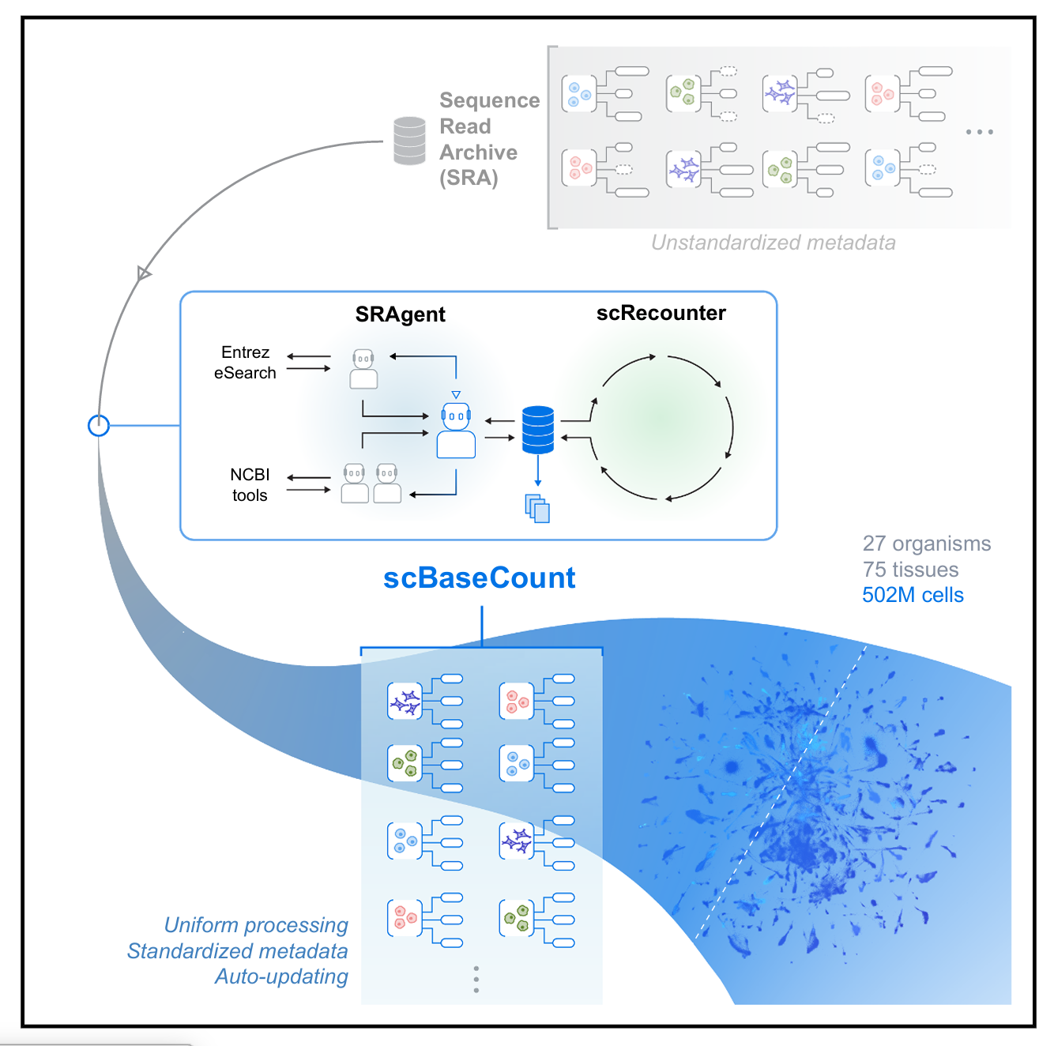
Graphical Abstract
02 scBaseCount
scBaseCount：
统一数据描述与分类
处理原始数据得到可供使用的表达矩阵和元数据
Graphical Abstract：
Unstandardized metadata
↓
SRAgent(多个下级Agent)：发现候选数据、判断数据各种属性
scRecounter：使用一致的流程重新处理原始测序数据
↓
标准表达矩阵和元数据
Features：
规模：27 种生物、75 种组织、约 5.02 亿个细胞
同一流程处理原数据
21

Slide 22
SRAgent
02 scBaseCount
https://github.com/ArcInstitute/SRAgent/tree/main/SRAgent/
SRAgent/
├─ agents/：bigquery.py、disease_ontology.py、display.py、efetch.py、elink.py、entrez.py、entrez_convert.py、esearch.py、esummary.py、find_datasets.py、ncbi_fetch.py、papers.py、sequences.py、sragent.py、tissue_ontology.py、utils.py
├─ cli/：__init__.py、__main__.py、disease_ontology.py、entrez.py、find_datasets.py、metadata.py、papers.py、sragent.py、srx_info.py、tissue_ontology.py、utils.py
├─ db/：__init__.py、connect.py、create.py、fix.py、get.py、update.py、upsert.py、utils.py
├─ tools/：bigquery.py、disease_ontology.py、efetch.py、elink.py、entrez_db.py、esearch.py、esummary.py、ncbi_fetch.py、papers.py、sequences.py、tissue_ontology.py、utils.py、vector_db.py
├─ workflows/ ： __init__.py、organisms.py、search.py、settings.yml、utils.py
22

Slide 23
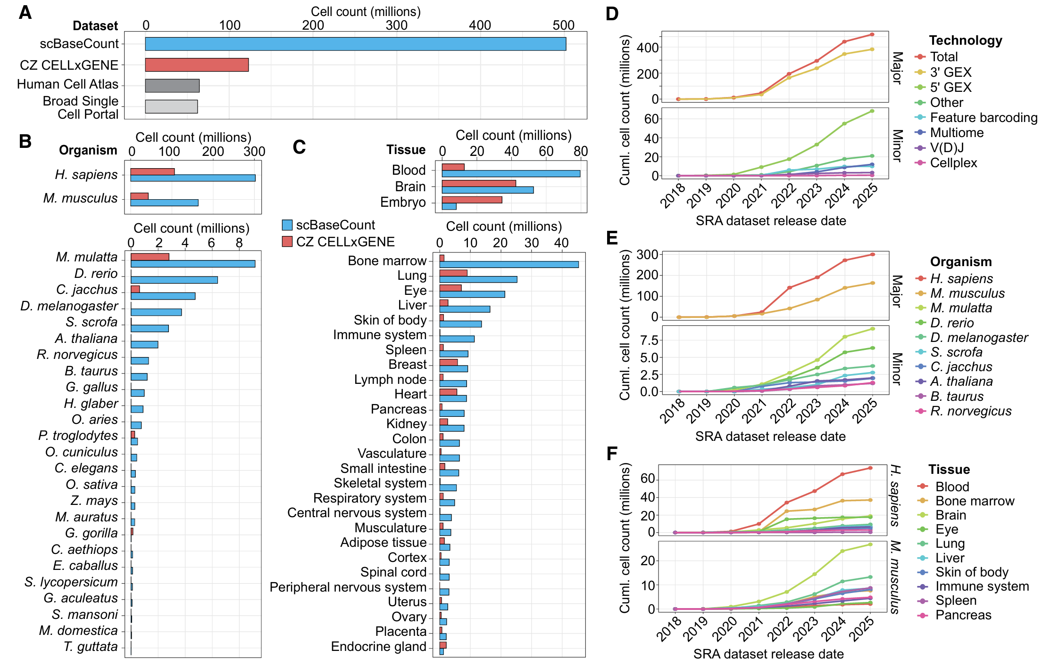
Figure 1
02 scBaseCount
A~C：
与其他数据库在细胞总数，各组织样本数，各物种样本数的比较
D~F：
不同年份中不同技术类型、不同物种、不同组织的数据提交到SRA的数量
2021后上升极快
Major：数量较多的类
Minor：数量较少的类
23

Slide 24
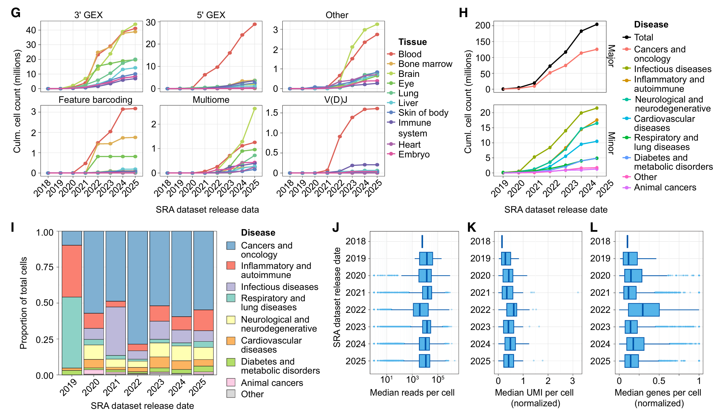
Figure 1
02 scBaseCount
G：
技术和组织并不是独立、均匀分布的；不同组织有其偏好的研究方式
H：
人和小鼠中不同疾病类别的细胞数
I：
各个年份中相关疾病样本占比
J~L：
测序深度：
平均测序reads数、UMI、gene数
24

Slide 25
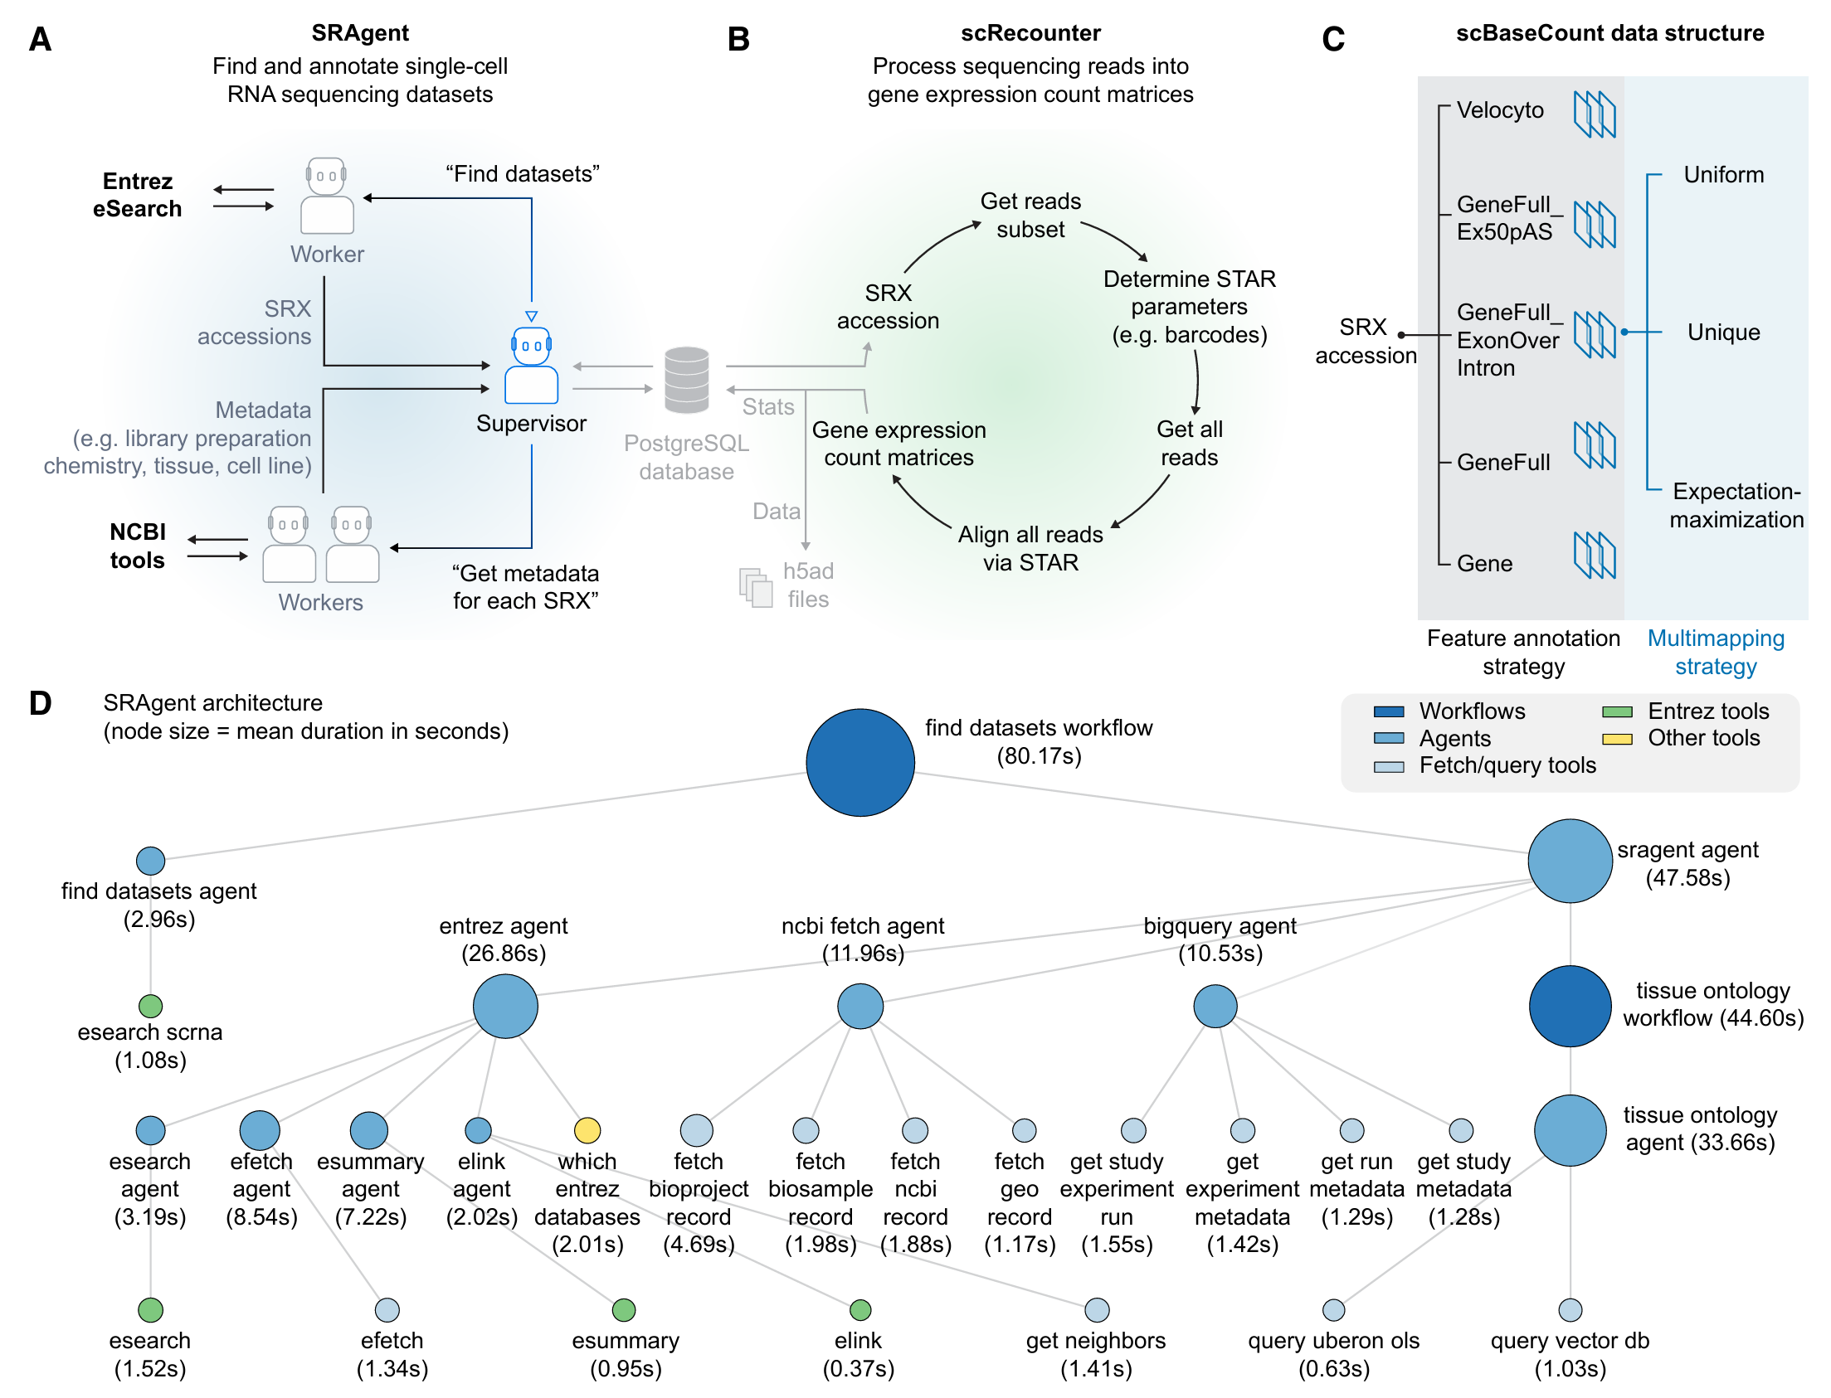
Figure 2
02 scBaseCount
A：SRAgent = Supervisor + Workers
——Entrez eSearch 搜索候选实验，返回 SRX accessions
——根据实验编号，使用NCBI tools，获取实验的各类信息
参数确定
根据不同的配置（UMI长度+cell barcode长度）
（10x 5′、10x 3′ v2、10x 3′ v3、10x Multiome GEX）
与实验白名单的细胞条形码比对，取有效条形码比例最高的配置作为实际实验配置
B：scRecounter
实验编号和对应的原始测序 reads
→ 取每个 SRX 的前 100 万条 reads进行检测
→ 确定参数
→ 获取全部reads → STAR等 → 完整表达矩阵
25

Slide 26
Figure 2
02 scBaseCount
scbasecount/
├─ 2025-02-25/ # 旧版本
└─ 2026-01-12/
├─ analysis/
│ ├─ msigdb_human/ # 分子特征数据库
│ └─ msigdb_mouse/
├─ h5ad/
│ ├─ Gene/
│ ├─ GeneFull_Ex50pAS/
│ ├─ GeneFull_ExonOverIntron/
│ ├─ GeneFull/
│ └─ Velocyto/
├─ metadata/
│ ├─ Gene/
│ ├─ GeneFull_Ex50pAS/
│ ├─ GeneFull_ExonOverIntron/
│ ├─ GeneFull/
│ └─ Velocyto/
└─ star_references/ # STAR比对所需的参考资源
均匀分配其贡献
不纳入计数
用期望最大化算法估计并分配
→处理不能唯一归属的比对信号（？
26

Slide 27
Figure 2
02 scBaseCount
类别 | 功能
Workflows | 组织多步骤任务的工作流
Agents | 使用模型进行判断、协调和工具调用
Fetch/query tools | 获取记录、执行查询的具体工具
Entrez tools | NCBI Entrez 工具
Other tools | 其他
27

Slide 28
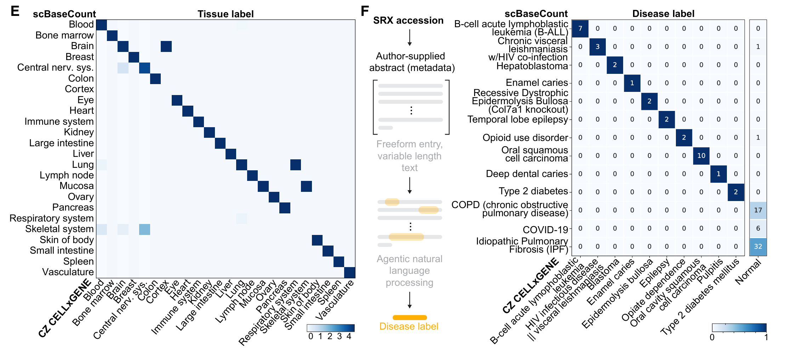
Figure 2
02 scBaseCount
E~F：
验证scBaseCount输出的标签与CELL×LINE数据集实际的组织和疾病类型是否一致
28

Slide 29
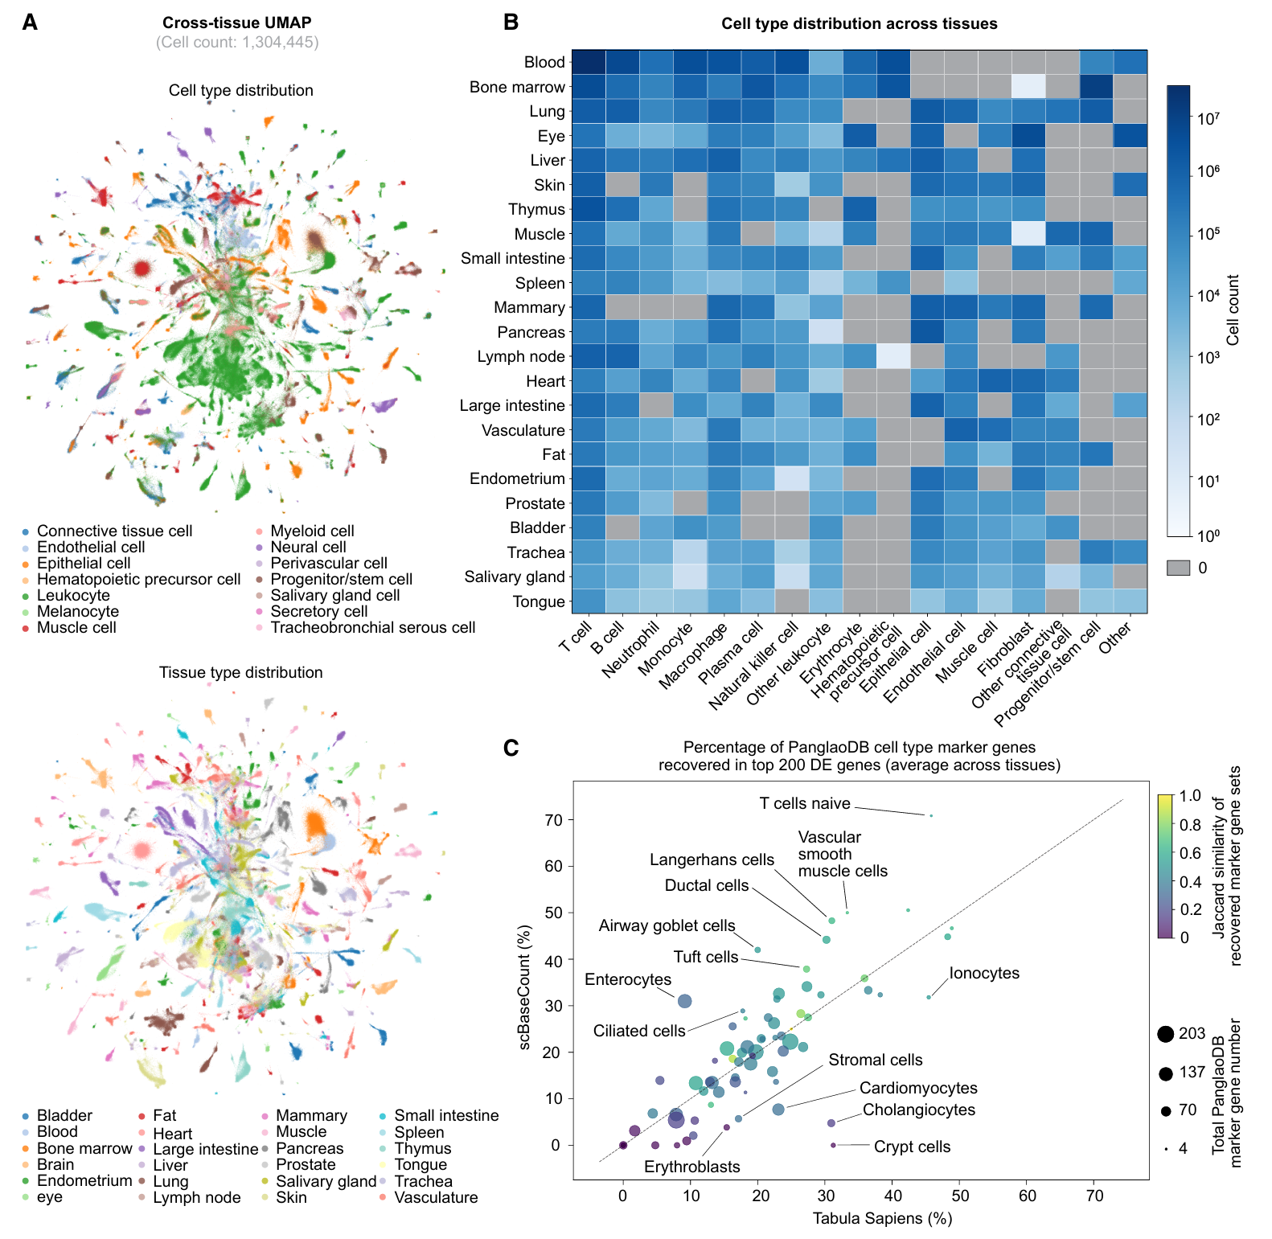

Figure 3
02 scBaseCount
细胞类型预测
不同组织分类器训练：
基因嵌入向量 → logistic regression
Labels：
细胞图谱 Tabula Sapiens、Human Brain Cell Atlas 数据
A：细胞、组织UMAP
根据embedding层的数据构建
B：组织中各类细胞数
C：标志基因验证
PanglaoDB ：细胞类型——标志基因
scBaseCount：细胞类型——标志基因
$$\text{恢复比例}=\frac{\text{前200个上调基因中包含的已知标志基因数}}{\text{该细胞类型的参照标志基因总数}}×100\%$$
点大小：PanglaoDB 中该细胞类型的参照标志基因数量
点颜色：两个集里标志基因集合之间的 Jaccard 相似度
29

Slide 30
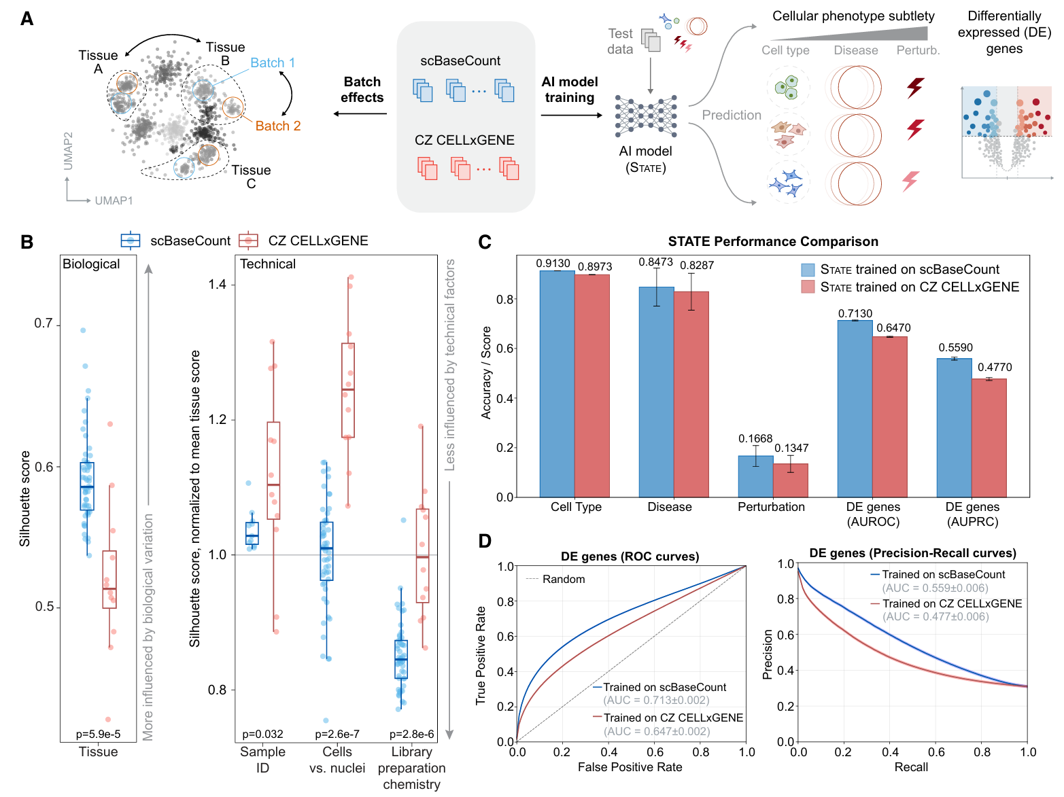
Figure 4
02 scBaseCount
A：批次效应 → State Embedding
根据scBaseCount和CELL×GENE分别训练一个state embedding，验证其嵌入向量是否保留原始信息（预测）
30

Slide 31
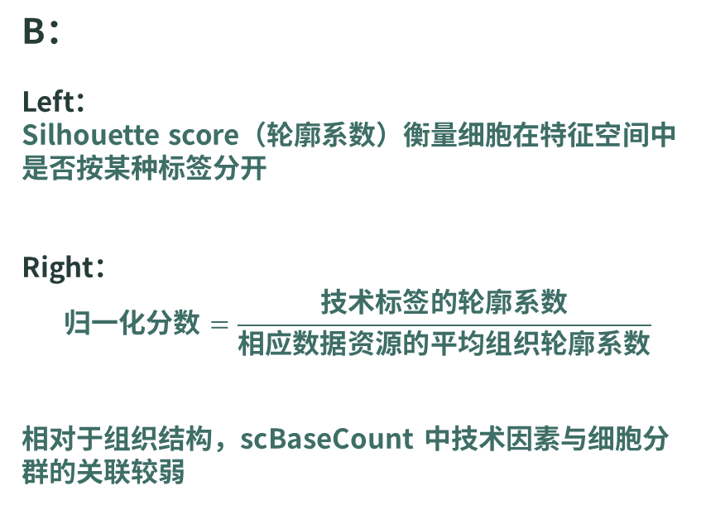
Figure 4
02 scBaseCount
B：
Left：
Silhouette score（轮廓系数）衡量细胞在特征空间中是否按某种标签分开
Right：
$$\text{归一化分数}=\frac{\text{技术标签的轮廓系数}}{\text{相应数据资源的平均组织轮廓系数}}$$
相对于组织结构，scBaseCount 中技术因素与细胞分群的关联较弱
31

Slide 32
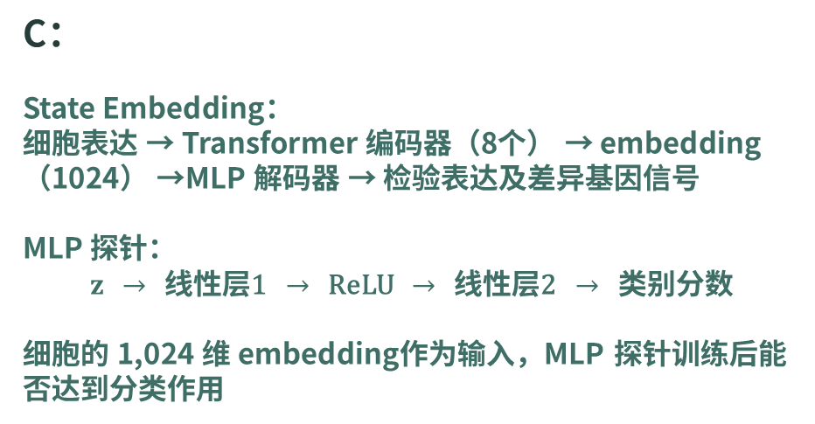
Figure 4
02 scBaseCount
C：
State Embedding：
细胞表达 → Transformer 编码器（8个） → embedding（1024） →MLP 解码器 → 检验表达及差异基因信号
MLP 探针：
$$z → \text{线性层1} → \text{ReLU} → \text{线性层2} → \text{类别分数}$$
细胞的 1,024 维 embedding作为输入，MLP 探针训练后能否达到分类作用
D：C后两个指标，评估两个State Embedding
scBaseCount预测能力更强
在相同召回水平下，scBaseCount精确率更高
32

Slide 33
02 scBaseCount
2.2 tutorial_py.ipynb
C:\Users\Yeliang\Documents\d2l learning pytorch\scBaseCount\tutorial-py.ipynb
2.3 使用
C:\Users\Yeliang\Documents\d2l learning pytorch\scBaseCount\info.ipynb
33

Slide 34
03
其他学习内容
Others
34

Slide 35
03 其他学习内容
3. 其他学习内容
3.1
GEARS：optimization
3.2
Scanpy tutorials reproduction
Preprocessing and clustering 3k PBMCs (legacy workflow)
Integrating data using ingest and BBKNN
3.3
Pytorch
多分类、CNN、RNN
35

Slide 36
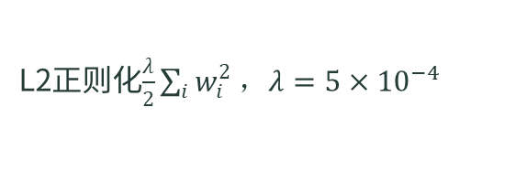
03 其他学习内容
3.1 GEARS：optimization
数据：Norman UMI/GO，89357 个细胞，5054 个表达基因
GPU：NVIDIA RTX 4070 Ti SUPER
环境： F:/anaconda/envs/gears （PyTorch 2.5.1）
Epoch：20
Seeds：每组3个
Batchsize：32
opt=torch.optim.Adam(model.parameters(),lr=1e-3,weight_decay=5e-4)
scheduler=torch.optim.lr_scheduler.StepLR(opt,step_size=1,gamma=0.5)
A，B修改的权重：0.1
L2正则化$\frac{λ}{2}\sum_{i}{w_{i}^{2}}，λ=5×{10}^{−4}$
学习率衰减0.5
实验流程
for seed in args.seeds:
for name,a,b in [
('GEARS',False,False),
('A',True,False),
('B',False,True),
('AB',True,True)]:
36

Slide 37
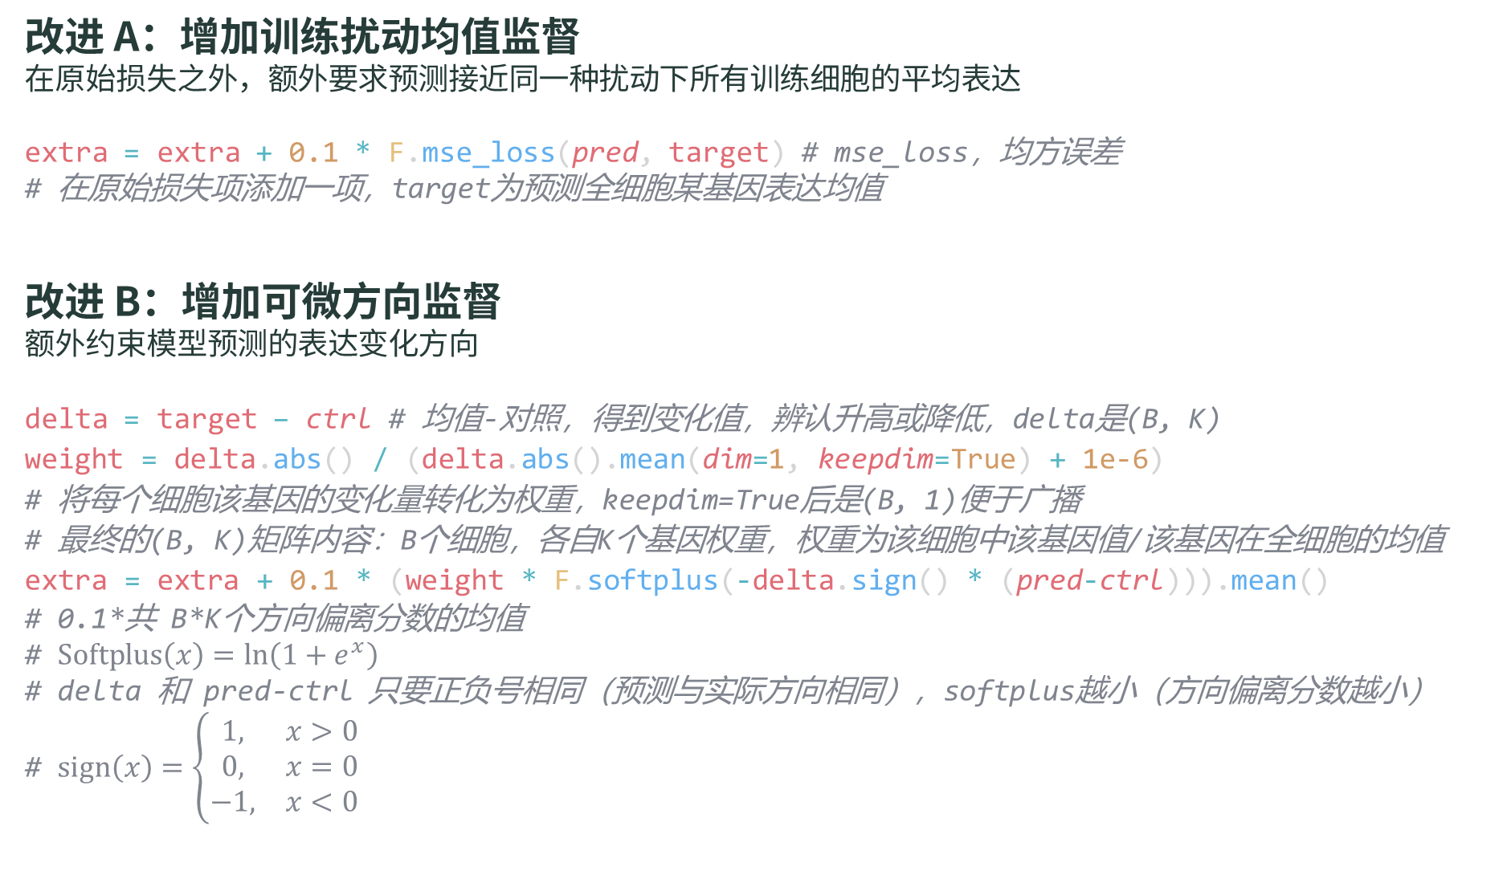
03 其他学习内容
改进 A：增加训练扰动均值监督
在原始损失之外，额外要求预测接近同一种扰动下所有训练细胞的平均表达
extra = extra + 0.1 * F.mse_loss(pred, target) # mse_loss，均方误差
# 在原始损失项添加一项，target为预测全细胞某基因表达均值
改进 B：增加可微方向监督
额外约束模型预测的表达变化方向
delta = target – ctrl # 均值-对照，得到变化值，辨认升高或降低，delta是(B, K)
weight = delta.abs() / (delta.abs().mean(dim=1, keepdim=True) + 1e-6)
# 将每个细胞该基因的变化量转化为权重，keepdim=True后是(B, 1)便于广播
# 最终的(B, K)矩阵内容：B个细胞，各自K个基因权重，权重为该细胞中该基因值/该基因在全细胞的均值
extra = extra + 0.1 * (weight * F.softplus(-delta.sign() * (pred-ctrl))).mean()
# 0.1*共 B*K个方向偏离分数的均值
# $\text{Softplus}\left(x\right)=\ln\left(1+e^{x}\right)$
# delta 和 pred-ctrl 只要正负号相同（预测与实际方向相同），softplus越小（方向偏离分数越小）
# $\text{sign}\left(x\right)=\left\{\begin{matrix}1, & x>0 \\ 0, & x=0 \\ −1, & x<0\end{matrix}\right.$
37

Slide 38
辅助函数
03 其他学习内容
def auxiliary(pred, perts, means, ctrl, use_a, use_b):
target = torch.stack([means[p] for p in perts])
extra = pred.new_zeros(())
if use_a:
extra = extra + 0.1 * F.mse_loss(pred, target)
if use_b:
delta = target - ctrl
weight = delta.abs() / (delta.abs().mean(dim=1, keepdim=True) + 1e-6)
extra = extra + 0.1 * (weight * F.softplus(-delta.sign() * (pred-ctrl))).mean()
return extra
Loss修正
for batch in d.dataloader['train_loader']:
batch=batch.to('cuda'); opt.zero_grad(); pred=model(batch)
loss=loss_fct(pred,batch.y,batch.pert,ctrl=g.ctrl_expression,
dict_filter=g.dict_filter,direction_lambda=g.config['direction_lambda'])
if a or b: loss=loss+auxiliary(pred,batch.pert,means,g.ctrl_expression,a,b)
38

Slide 39
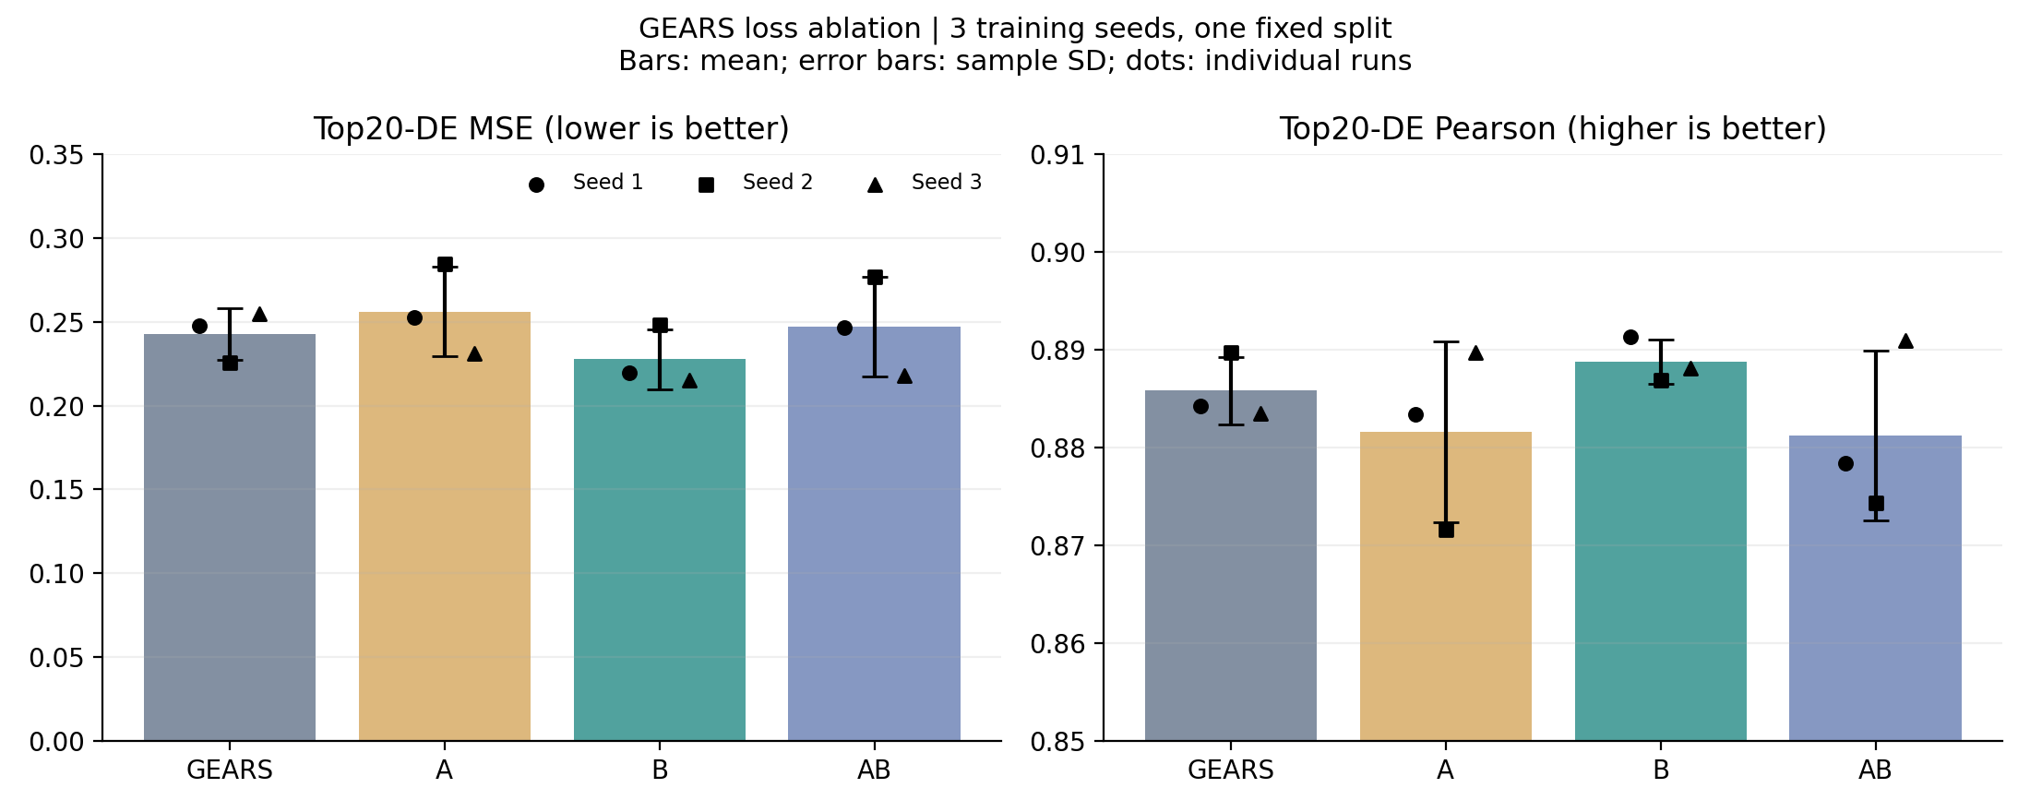
四组消融及每个种子的结果
03 其他学习内容
方法 | Top20-DE MSE 均值 ± 标准差 | 相对 GEARS 误差降低 | Top20-DE Pearson 均值 ± 标准差
GEARS | 0.24273 ± 0.01528 | +0.00% | 0.88584 ± 0.00343
A | 0.25628 ± 0.02685 | -5.59% | 0.88159 ± 0.00925
B | 0.22771 ± 0.01775 | +6.19% | 0.88876 ± 0.00228
AB | 0.24730 ± 0.02971 | -1.89% | 0.88121 ± 0.00867
39

Slide 40
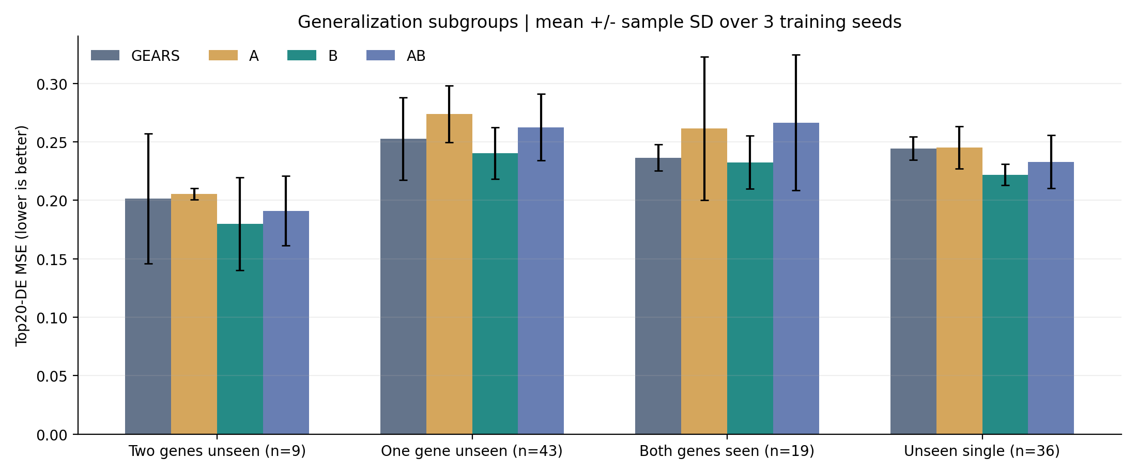
不同泛化难度的表现
03 其他学习内容
测试子组 | GEARS | A | B | AB | B 的误差降低
Two genes unseen (n=9) | 0.20138 | 0.20534 | 0.17969 | 0.19109 | +10.77%
One gene unseen (n=43) | 0.25268 | 0.27389 | 0.24042 | 0.26260 | +4.85%
Both genes seen (n=19) | 0.23647 | 0.26158 | 0.23252 | 0.26639 | +1.67%
Unseen single (n=36) | 0.24447 | 0.24520 | 0.22199 | 0.23301 | +9.20%
40

Slide 41
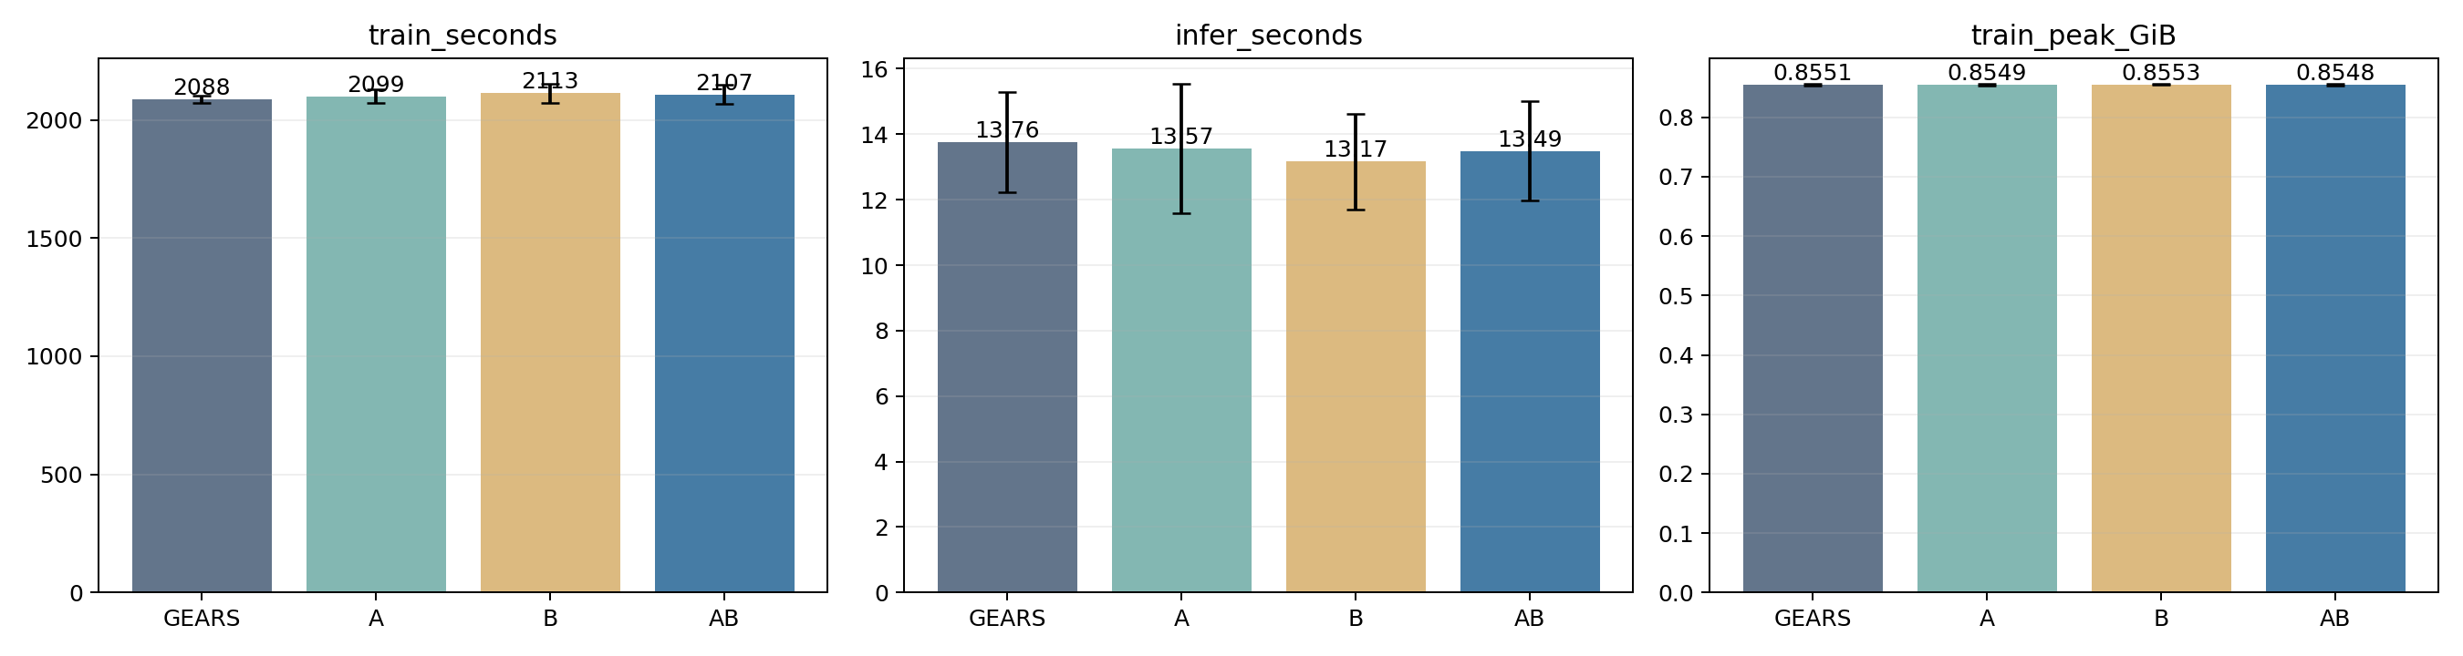
耗时与显存
03 其他学习内容
方法 | 训练/min | 整测试集推理/s | 固定 batch 前向/ms | 训练峰值/GiB | 推理峰值/GiB
GEARS | 34.80 | 13.76 | 12.33 | 0.8551 | 0.3782
A | 34.98 | 13.57 | 10.94 | 0.8549 | 0.3785
B | 35.21 | 13.17 | 12.09 | 0.8553 | 0.3785
AB | 35.12 | 13.49 | 11.03 | 0.8548 | 0.3785
41

Slide 42
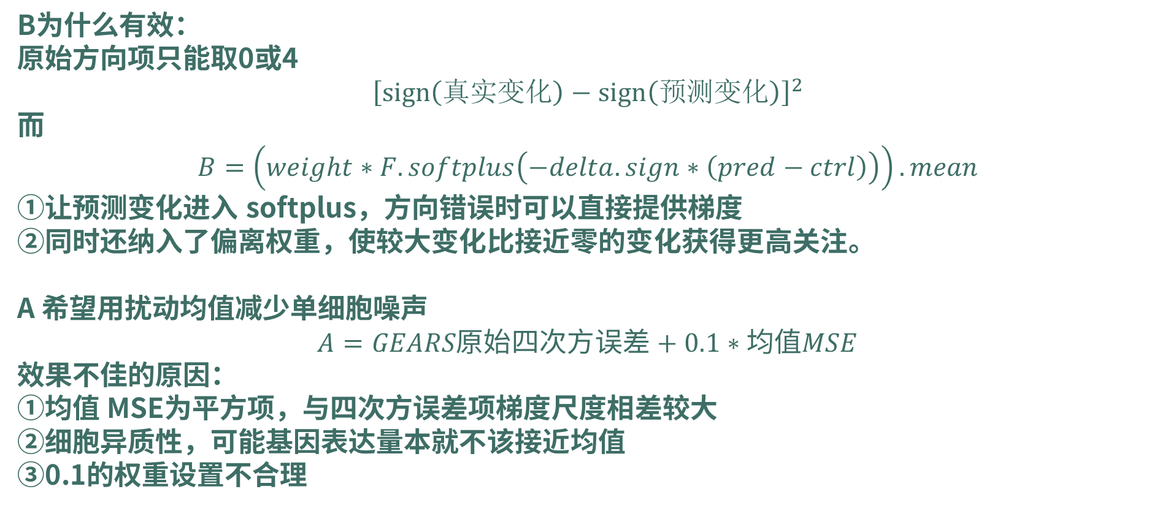
原因分析
03 其他学习内容
B为什么有效：
原始方向项只能取0或4
$${\left[\operatorname{sign}\left(真实变化\right)−\operatorname{sign}\left(预测变化\right)\right]}^{2}$$
而
$$B=\left(weight∗F.softplus\left(−delta.sign∗\left(pred−ctrl\right)\right)\right).mean$$
①让预测变化进入 softplus，方向错误时可以直接提供梯度
②同时还纳入了偏离权重，使较大变化比接近零的变化获得更高关注。
A 希望用扰动均值减少单细胞噪声
$$A=GEARS原始四次方误差+0.1∗均值MSE$$
效果不佳的原因：
①均值 MSE为平方项，与四次方误差项梯度尺度相差较大
②细胞异质性，可能基因表达量本就不该接近均值
③0.1的权重设置不合理
42

Slide 43
03 其他学习内容
3.2 Scanpy tutorials reproduction
C:\Users\Yeliang\Documents\d2l learning pytorch\scanpy_learn
3.3 Pytorch
C:\Users\Yeliang\Documents\d2l learning pytorch\pytorch_learn
43

Slide 44
感谢观看
Thanks
44

Slide 45
0. Terminology
SRA：Sequence Read Archive
ENA：European Nucleotide Archive
CZI CELLxGENE：Chan Zuckerberg Initiative 支持的单细胞数据平台
记录类型 | NCBI/SRA | 欧洲 ENA | 日本 DDBJ
研究 | SRP | ERP | DRP
样本 | SRS | ERS | DRS
实验 | SRX | ERX | DRX
测序运行 | SRR | ERR | DRR
STAR（Spliced Transcripts Alignment to a Reference）：一种支持 RNA 剪接的序列比对工具
STARsolo：STAR 内置的单细胞处理模块，识别cell barcode、UMI、转录本序列，判断read对应的细胞、原始RNA分子、基因
UMI（Unique Molecular Identifier，唯一分子标识符）：添加到测序文库中的短核苷酸序列，用于标记原始 RNA 或 DNA 分子
cell barcode：与UMI一起包裹于Gel Bead， mRNA 与微珠上的寡核苷酸结合，并经过逆转录等步骤，将条形码信息引入 cDNA
05

Slide 46
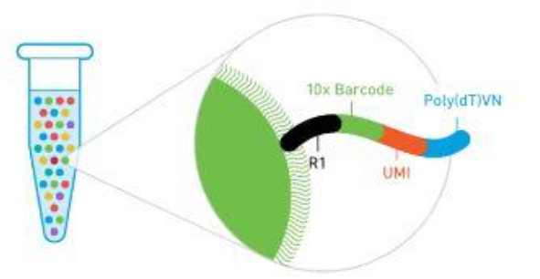
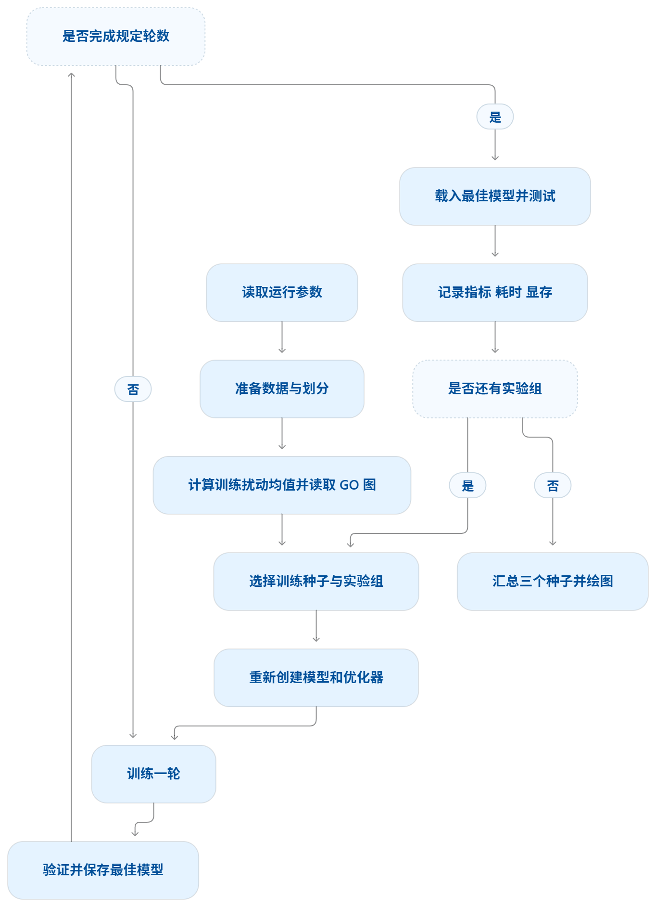
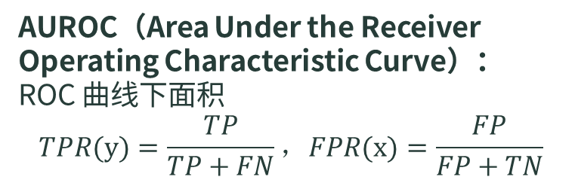
AUROC（Area Under the Receiver Operating Characteristic Curve）：
ROC 曲线下面积
$$TPR(y)=\frac{TP}{TP+FN}，FPR(x)=\frac{FP}{FP+TN}$$

Slide 47
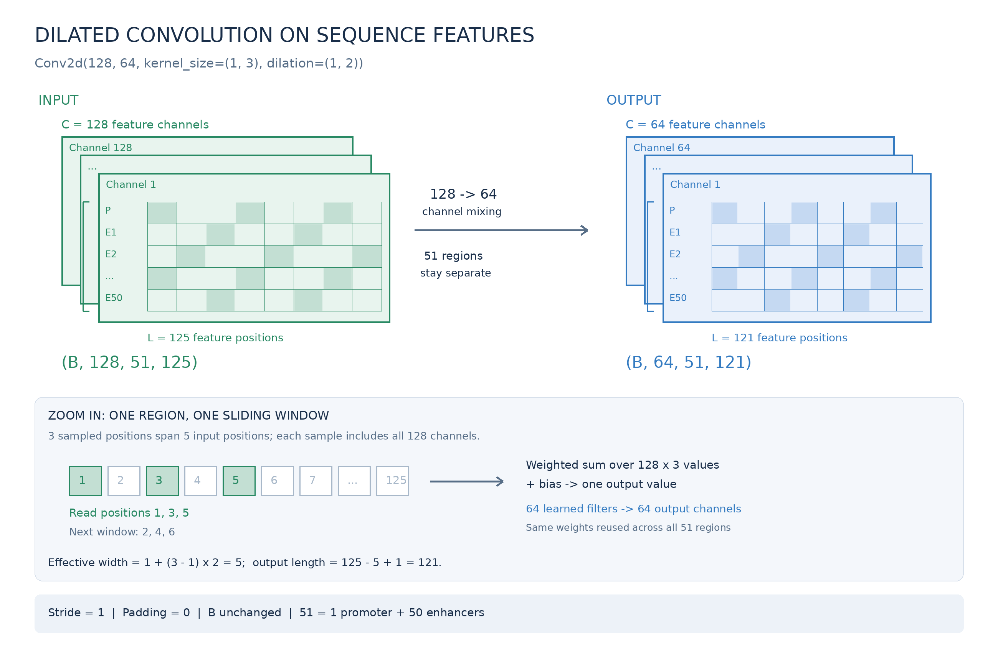
空洞卷积

Slide 48
03 其他学习内容
GEARS：model.py

Slide 49
快速创建MLP的类
class MLP(torch.nn.Module):
def __init__(self, sizes, batch_norm=True, last_layer_act="linear"):
super(MLP, self).__init__()
# sizes是列表，存储每层的维度数
layers = [] # 存储层
for s in range(len(sizes) - 1):
layers = layers + [
torch.nn.Linear(sizes[s], sizes[s + 1]),
torch.nn.BatchNorm1d(sizes[s + 1]) if batch_norm and s < len(sizes) - 1 else None,
# s < len(sizes) - 1恒成立，只需batch_norm为True则会加入BatchNorm1d
torch.nn.ReLU()
]
layers = [l for l in layers if l is not None][:-1] # 遍历，保留所有不为None的层
# 并不取最后一个层（最后一个ReLU）
self.activation = last_layer_act
self.network = torch.nn.Sequential(*layers) # 解包再组装
self.relu = torch.nn.ReLU() # 未使用
def forward(self, x):
return self.network(x)
03 其他学习内容

Slide 50
__init__: 传入
03 其他学习内容
class GEARS_Model(torch.nn.Module):
def __init__(self, args):
# args是模型的配置信息字典，参数的值从字典中读取
super(GEARS_Model, self).__init__()
self.args = args
self.num_genes = args['num_genes'] # 基因数，本例5054
self.num_perts = args['num_perts'] # 扰动图基因节点数
hidden_size = args['hidden_size'] # 隐层数，本例64
self.uncertainty = args['uncertainty'] # 开关是否启用额外的不确定性预测分支
self.num_layers = args['num_go_gnn_layers'] # GO扰动图的图卷积层数，本例为1
self.indv_out_hidden_size = args['decoder_hidden_size'] # 解码器隐藏维度，本例16
self.num_layers_gene_pos = args['num_gene_gnn_layers'] # 基因共表达图分支的图卷积层数，本例为1
self.no_perturb = args['no_perturb'] # 是否走“不预测扰动变化”的特殊路径
self.pert_emb_lambda = 0.2

Slide 51
__init__: 层
self.pert_w = nn.Linear(1, hidden_size) # 扰动的值转为64维与嵌入向量匹配
self.gene_emb = nn.Embedding(self.num_genes, hidden_size, max_norm=True) # 基因表达转为嵌入向量
self.pert_emb = nn.Embedding(self.num_perts, hidden_size, max_norm=True) # 基因可能产生的扰动转为嵌入向量
# 三个激活函数
self.emb_trans = nn.ReLU()
self.pert_base_trans = nn.ReLU()
self.transform = nn.ReLU()
self.emb_trans_v2 = MLP([hidden_size, hidden_size, hidden_size], last_layer_act='ReLU')
# 共表达图后的基因表达
self.pert_fuse = MLP([hidden_size, hidden_size, hidden_size], last_layer_act='ReLU')
# 扰动求和后融合基因表达
# 传入计算好的共表达图
self.G_coexpress = args['G_coexpress'].to(args['device'])
# G_coexpress形状为(2, E), 记录E条边的起始点
self.G_coexpress_weight = args['G_coexpress_weight'].to(args['device'])
# G_coexpress_weight记录E条边的权重（Pearson相关系数）
self.emb_pos = nn.Embedding(self.num_genes, hidden_size, max_norm=True)
# 用于输入共表达图后的基因表达，转为嵌入向量
self.layers_emb_pos = torch.nn.ModuleList()
for i in range(1, self.num_layers_gene_pos + 1): # 加入一个图卷积层
self.layers_emb_pos.append(SGConv(hidden_size, hidden_size, 1))
# SGConv图卷积层，该层进行1次图传播
# GO图，同样传入边的起始点和权重
self.G_sim = args['G_go'].to(args['device'])
self.G_sim_weight = args['G_go_weight'].to(args['device'])
03 其他学习内容

Slide 52
self.sim_layers = torch.nn.ModuleList()
for i in range(1, self.num_layers + 1):
self.sim_layers.append(SGConv(hidden_size, hidden_size, 1))
# SGConv图卷积层，该层进行1次图传播
# 共享的MLP用于解码 64维 → 128维 → 64维
self.recovery_w = MLP([hidden_size, hidden_size*2, hidden_size], last_layer_act='linear')
# nn.Parameter 创建两套参数
self.indv_w1 = nn.Parameter(torch.rand(self.num_genes,
hidden_size, 1))
# (5054, 64, 1) 5054个基因，64个特征，每个特征用1个值表示
self.indv_b1 = nn.Parameter(torch.rand(self.num_genes, 1))
# (5054, 1) 5054个基因位置，每个位置上有一个值表示扰动/变化
self.act = nn.ReLU()
nn.init.xavier_normal_(self.indv_w1)
nn.init.xavier_normal_(self.indv_b1)
# xavier_normal_：Xavier 正态初始化给参数赋值
# 用先前的MLP类生成跨基因的MLP 5054维 → 64维 → 64维
# 将初步预测分数再转入64维潜层
self.cross_gene_state = MLP([self.num_genes, hidden_size,
hidden_size])
# 最终基因表达的解码参数
self.indv_w2 = nn.Parameter(torch.rand(1, self.num_genes,
hidden_size+1))
# (1,5054,65) 初步分数一个维度加上跨基因的64个维度共65维
self.indv_b2 = nn.Parameter(torch.rand(1, self.num_genes))
nn.init.xavier_normal_(self.indv_w2)
nn.init.xavier_normal_(self.indv_b2)
)
__init__: 层
03 其他学习内容
# BN层
self.bn_emb = nn.BatchNorm1d(hidden_size)
self.bn_pert_base = nn.BatchNorm1d(hidden_size)
self.bn_pert_base_trans = nn.BatchNorm1d(hidden_size)
# 不确定性分支
if self.uncertainty:
self.uncertainty_w = MLP([hidden_size, hidden_size*2, hidden_size, 1], last_layer_act='linear'

Slide 53
forward
03 其他学习内容
def forward(self, data):
x, pert_idx = data.x, data.pert_idx
# x为原表达，也是对照，pert_idx为每个细胞的各自扰动基因编号
if self.no_perturb: # 不计算扰动变化
out = x.reshape(-1,1)
out = torch.split(torch.flatten(out), self.num_genes)
return torch.stack(out) # 相当于直接返回了(B, 5054)
else:
num_graphs = len(data.batch.unique()) # batch中可能出现同名，确定细胞数
## get base gene embeddings
emb = self.gene_emb(torch.LongTensor(list(range(self.num_genes))).repeat(num_graphs, ).to(self.args['device']))
# 转嵌入向量，序列：根据基因数K，创建张量[1,2...K,1,2...K,1,2...K...重复batch次]
emb = self.bn_emb(emb) # BatchNorm
base_emb = self.emb_trans(emb) # ReLU
pos_emb = self.emb_pos(torch.LongTensor(list(range(self.num_genes))).repeat(num_graphs, ).to(self.args['device']))
# 共表达图后的嵌入向量
for idx, layer in enumerate(self.layers_emb_pos):
pos_emb = layer(pos_emb, self.G_coexpress, self.G_coexpress_weight)
# 进行图卷积
if idx < len(self.layers_emb_pos) - 1:
pos_emb = pos_emb.relu() # 如果没到最后一层，就执行 ReLU

Slide 54
forward
base_emb = base_emb + 0.2 * pos_emb
base_emb = self.emb_trans_v2(base_emb)
# 经过MLP融合基础表达和共表达后的表达
pert_index = []
for idx, i in enumerate(pert_idx): # 取出的i也是列表，对应各个细胞要扰动基因的序号
for j in i:
if j != -1: # -1为无扰动
pert_index.append([idx, j])
# pert_index [[细胞1，基因1], [细胞2,基因1], [细胞2,基因2], [细胞3,基因1]]
pert_index = torch.tensor(pert_index).T
# 转置后：[[细胞1，细胞2，细胞2，细胞3],[基因1，基因1，基因2，基因1]]
# pert_index[0] 细胞编号
# pert_index[1] 扰动的基因编号
pert_global_emb = self.pert_emb(torch.LongTensor(list(range(self.num_perts))).to(self.args['device']))
# 对扰动图中总计P种扰动基因构建embedding层
for idx, layer in enumerate(self.sim_layers):
pert_global_emb = layer(pert_global_emb, self.G_sim, self.G_sim_weight)
# 进行图卷积
if idx < self.num_layers - 1:
pert_global_emb = pert_global_emb.relu()
03 其他学习内容

Slide 55
forward
03 其他学习内容
base_emb = base_emb.reshape(num_graphs, self.num_genes, -1)
# 先从(B*K, H)恢复(B, K, H)形状的基础基因表达
if pert_index.shape[0] != 0:
pert_track = {} # 用以保存细胞与之对应的扰动向量和
for i, j in enumerate(pert_index[0]):
if j.item() in pert_track: # j.item()标量张量转换成Python数字
pert_track[j.item()] = pert_track[j.item()] + pert_global_emb[pert_index[1][i]]
# 相同细胞的多个扰动向量叠加作为value
else:
pert_track[j.item()] = pert_global_emb[pert_index[1][i]]
# key：j.item()
# value：扰动的基因编号的列表中的第i个，也就是当前取出的j对应的扰动基因
# 送入pert_global_emb（pert_emb）
if len(list(pert_track.values())) > 0: # 只要字典中有扰动向量
if len(list(pert_track.values())) == 1: # 只有一个有效扰动细胞
# 列表内容重复一次，主要是让 MLP 中的 BatchNorm 能接收到两个样本，避免后续报错
emb_total = self.pert_fuse(torch.stack(list(pert_track.values()) * 2))
else:
emb_total = self.pert_fuse(torch.stack(list(pert_track.values())))
# 取出每个细胞的（累加后的）扰动向量，转为列表再堆叠，送入pert_fuse（MLP）
for idx, j in enumerate(pert_track.keys()):
base_emb[j] = base_emb[j] + emb_total[idx]
# 细胞对应的基础表达加上对应的扰动向量

Slide 56
forward
base_emb = base_emb.reshape(num_graphs * self.num_genes, -1)
# 恢复成(B*K, H)形状
base_emb = self.bn_pert_base(base_emb) # BatchNorm
base_emb = self.transform(base_emb) # ReLU
out = self.recovery_w(base_emb) # 共享的MLP 64 → 128 → 64
out = out.reshape(num_graphs, self.num_genes, -1) # (B, K, H)
out = out.unsqueeze(-1) * self.indv_w1 # 这里是数乘(B, K, H, 1) * (K, H ,1)本例是(5054, 64, 1)
# 广播机制, 不足左侧补1 ,(B, K, H, 1) * (1, K, H ,1)
# out 变为(B, K, H, 1)
w = torch.sum(out, axis = 2) # 沿H维求和(B, K, 1)
out = w + self.indv_b1 # 加偏置
# 跨基因
cross_gene_embed = self.cross_gene_state(out.reshape(num_graphs, self.num_genes, -1).squeeze(2))
# (B, K, 1) squeeze(2)删除第 2 维中长度为 1 的维度 -> (B, K)
# cross_gene_state MLP (K → H → H)
# 变为(B, H)
cross_gene_embed = cross_gene_embed.repeat(1, self.num_genes)
# (B, H) -> (B*1, H*K)
03 其他学习内容

Slide 57
cross_gene_embed = cross_gene_embed.reshape([num_graphs,self.num_genes, -1])
# (B*1, H*K) -> (B, K, H)
cross_gene_out = torch.cat([out, cross_gene_embed], 2)
# (B, K, 1)拼接(B, K, H) -> (B, K, 1+H)
# 1+H：自身分数加上整体的信息
cross_gene_out = cross_gene_out * self.indv_w2
# (B, K, 1+H) * (1, K, H+1) -> (B, K, H+1)
cross_gene_out = torch.sum(cross_gene_out, axis=2)
# (B, K, H+1) -> (B, K)
out = cross_gene_out + self.indv_b2 # 加(1, K)偏置
out = out.reshape(num_graphs * self.num_genes, -1) + x.reshape(-1,1)
# 转换为(B*K, 1)再加对照作为最终表达
out = torch.split(torch.flatten(out), self.num_genes) # 展开转为元组
# 每K个数分成一个细胞，元组里有B个长度为K的张量
# 额外输出一个不确定性输出
if self.uncertainty:
out_logvar = self.uncertainty_w(base_emb) # (B*K, H)形状，只经过了BatchNorm和ReLU
out_logvar = torch.split(torch.flatten(out_logvar), self.num_genes)
return torch.stack(out), torch.stack(out_logvar)
return torch.stack(out)
forward
03 其他学习内容

Slide 58
03 其他学习内容
Class
A：
  基础基因表示 gene_emb
  &&
  共表达分支 emb_pos → layers_emb_pos进行共表达图卷积
  ↓
  emb_trans_v2融合
  每个表达基因的表示
B：
  扰动表示 pert_emb → sim_layers进行GO图卷积
  ↓
  取出被扰动基因的表示
  ↓
  求和并经过 pert_fuse
Forward：
基因编号 → 基础嵌入、共表达图信息
↓
扰动编号 → GO图信息 → 扰动融合 → 加到基因表示
↓
每个基因的初步分数
↓
提取跨基因整体状态
↓
每个基因的最终变化量
↓
加上对照表达 x
↓
扰动后表达预测

